Slide 1

BTW ACTUALITEITEN
Vakmedianet
18 november 2021
MR. CAROLA VAN VILSTEREN
VAN VILSTEREN BTW ADVIES BV
@BTW_advies
Carola van Vlisteren
Carola van Vlisteren

Slide 2
Programma
Welkom en doelstellingen
BTW en leveringen buitenland
BTW en leveringen via e-commerce
BTW en diensten buitenland
BTW en laatste BTW aangifte 2021
Vragen

Slide 3
Goederenverkeer binnen EU

Slide 4
Plaats van levering
Levering van goederen belastbaar in NL als levering in NL wordt verricht
Hoofdregel:
Plaats van levering goederen die vervoerd worden => daar waar vervoer begint
Uitzondering:
ICL => plaats van levering => land van vertrek => 0%-tarief
ICV in land aankomst
Afstandsverkopen => Plaats van levering land waar vervoer eindigt

Slide 5
Intracommunautaire levering
Intracommunautaire levering:
Goederen worden vervoerd naar een ander EU-land
Hoofdregel
Levering aan ondernemer:
Goederen belast in EU-land waar ze naartoe gaan (bestemmingslandbeginsel) => toepassen 0%-tarief
Voorwaarden vanaf 1 januari 2020:
  Geldig BTW-identificatienummer afnemer opgeven;
  Goederen daadwerkelijk vervoerd van ene EU-land naar ander EU-land
  Nieuw: Afnemer beschikt over geldig BTW-identificatienummer (checken via VIES) dat wordt aangegeven in opgaaf ICP
  Nieuw: vervoer wordt in ieder geval aangetoond met twee documenten, die niet tegenstrijdig aan elkaar zijn en zijn afgegeven door twee van elkaar onafhankelijke partijen

Slide 6
Intracommunautaire levering
Intracommunautaire levering:
Goederen worden vervoerd naar een ander EU-land
Vervoer is aangetoond indien leverancier bezit over twee van de volgende niet-tegenstrijdige documenten:
kopieën van de facturen;
CMR-vrachtbrieven die door alle partijen (leverancier, afnemer en vervoerder) getekend zijn;
pakbonnen;
betalingsbewijzen;
kopiefacturen waarop voor ontvangst is getekend;
verklaringen van de vervoersonderneming;
OF

Slide 7
Intracommunautaire levering
Intracommunautaire levering:
Goederen worden vervoerd naar een ander EU-land
Vervoer is aangetoond als leverancier beschikt over één van voorgaande documenten samen met één van de volgende documenten en:
een verzekeringsovereenkomst voor de verzending of het vervoer van de goederen of bankdocumenten die de betaling van de verzending of het vervoer of de verzending aantonen;
officiële documenten uitgereikt door een openbare instantie, zoals een notaris, waarin de aankomst van de goederen in de lidstaat van bestemming wordt bevestigd;
een ontvangstbewijs van een entrepothouder afgegeven in het EU-land van bestemming, waarin de opslag van de goederen in dat EU-land wordt bevestigd.

Slide 8
Intracommunautaire levering

Slide 9
Intracommunautaire levering
Intracommunautaire levering:
Goederen worden vervoerd naar een ander EU-land
Hoofdregel
Levering aan ondernemer:
Goederen belast in EU-land waar ze naartoe gaan (bestemmingslandbeginsel) => toepassen 0%-tarief
  Geldig BTW-identificatienummer afnemer opgeven;
  Goederen daadwerkelijk vervoerd van ene EU-land naar ander EU-land
Levering aan particulieren:
Goederen belast in EU-land aankoop (oorsprongslandbeginsel)
Opgaaf ICL maandelijks als totaalbedrag zonder BTW > € 50.000 per kwartaal – grens verlaagd met ingang van 1 januari 2016 – voorheen grens € 100.000

Slide 10
Voorbeeld
Nederland
ESP
Levering goederen
Spaanse
ondernemer
Nederlandse
ondernemer
Vervoer van Amsterdam naar Barcelona/afnemer ESP BTW identificatienummer
Factuur => 0%-tarief (3b)
ESP ondernemer in ESP => ICV

Slide 11
Voorbeeld
Nederland
Duitsland
Nederlandse
ondernemer
Levering goederen
Duitse
particulier
Vervoer van Amsterdam naar Keulen/afnemer geen BTW-identificatienummer
=> geen ICL
Plaats van levering NL (land van vertrek)
Factuur => NL BTW

Slide 12
Intracommunautaire verwerving
Intracommunautaire verwerving:
Goederen belast (ICV) in EU-land waar ze naartoe gaan
Verschuldigde BTW door afnemer uit te rekenen
Vrijgestelde ICV in NL indien:
  Levering goed in NL vrijgesteld;
  Verwervende ondernemer recht zou hebben op volledige teruggaaf in geval dat goederen worden gebruikt
    Voor belaste prestaties in buitenland; of
    Voor uitvoer; of
    Onder douaneregeling; of
    Voor diensten aan goederen; of
    Voor bancaire – verzekeringsdiensten buiten EU.
Let op:
Goederen onder douaneregime
  Geen ICL
  Wel 0%-tarief (1e)

Slide 13
Voorbeeld
Nederland
Portugal
A = NL
ondernemer
Factuur
Frankrijk
Magazijn A
Frankrijk
Levering goederen
Portugese
ondernemer
Vervoer van Parijs naar Porto
Afnemer heeft PT BTW-identificatienummer => ICL
Factuur => 0%-tarief => levering vanuit FR => A moet opgaaf in doen in FR
PT ondernemer in PT => ICV

Slide 14
Voorbeeld
Nederland
A = NL
ondernemer
Frankrijk
Magazijn A
Frankrijk
Vervoer van Amsterdam naar Parijs
Afnemer heeft FR BTW-identificatienummer => fictieve ICL
Factuur => 0%-tarief (3b)
A in FR => ICV/registratie in FR

Slide 15
Voorbeeld
Nederland
Zwitserland
A = NL
ondernemer
Opslagloods
Levering goederen
Factuur
DE
afnemer
Vervoer van Amsterdam naar Zwitserland
Afnemer heeft DE BTW-identificatienummer => geen ICL => uitvoer
Factuur => 0%-tarief (3a)

Slide 16
ABC-levering
ABC -levering => Goed wordt meerdere keren verhandeld
BTW => Elke transactie levering
levering A-B
levering B-C
Intracommunautaire ABC levering
Goederen vervoerd van een EU-land naar een ander EU-land
Let op:
Slechts een transactie => vervoer van goederen => ICL => 0%-tarief
Overige transacties => belast met BTW

Slide 17
ABC-levering
Drie partijen in twee verschillende EU-landen
Probleem meerdere leveringen => een transactie waarbij goederen worden vervoerd
Alleen bij transactie vervoer 0%-tarief ICL van toepassing
Andere transactie binnenlandse levering
Belangrijk:
Bij welke transactie vervoer
Tot 1 januari 2020 afhankelijk van contracten (vaak schakel B-C), contracten regelen in welke schakel de intracommunautaire transacties plaatsvinden
Vanaf 1 januari 2020 vereenvoudiging in quick fixe

Slide 18
ABC-levering
BTW-gevolgen:
Slechts één levering is intracommunautaire levering
  Levering waaraan het vervoer van de goederen kan worden toegerekend
Andere levering betreft binnenlandse levering in land van vertrek of land van aankomst van de goederen

Slide 19
ABC-levering
Vanaf 1 januari 2020:
Intracommunautaire vervoer van de goederen wordt toegerekend aan de levering aan of door “de tussenhandelaar”
De tussenhandelaar wordt gedefinieerd als:
“Die leverancier in de keten die de goederen ofwel zelf verzendt of vervoert ofwel voor zijn rekening door een derde laat verzenden of vervoeren én die niet de eerste leverancier in de keten is.”

Slide 20
ABC-levering
Vanaf 1 januari 2020:
Als vast staat wie de tussenhandelaar is, zijn er twee mogelijkheden:
De intracommunautaire levering vindt plaats aan die tussenhandelaar, als de tussenhandelaar een BTW-identificatienummer heeft in een andere EU-lidstaat, dan de lidstaat van aanvang van het vervoer;
De intracommunautaire levering vindt plaats door die tussenhandelaar, als de tussenhandelaar een BTW-identificatienummer heeft in dezelfde EU-lidstaat, als de lidstaat van aanvang van het vervoer.
Eerste mogelijkheid is hoofdregel
Tweede mogelijkheid gaat voor op hoofdregel als de tussenhandelaar aan zijn leverancier een BTW-identificatienummer verstrekt, dat aan hem is verstrekt door de EU-lidstaat van waaruit het vervoer of de verzending vertrekt

Slide 21
ABC-levering
Vanaf 1 januari:
Intracommunautaire vervoer van de goederen toerekenbaar aan de levering door de tussenhandelaar (→ mogelijkheid 1)
→ tussenhandelaar verricht intracommunautaire levering in het land waar het vervoer eindigt
Levering A aan B is binnenlandse levering

Slide 22
ABC-levering
Vanaf 1 januari:
Intracommunautaire vervoer van de goederen toerekenbaar aan de levering door de tussenhandelaar (→ mogelijkheid 2)
→ tussenhandelaar verricht intracommunautaire levering in het land waar het vervoer aanvangt
levering van B aan C is een binnenlandse levering (tenzij de vereenvoudigde ABC-levering wordt toegepast)
Nieuw: A moet B verklaring vragen met de datum van afgifte, de naam en het adres van de afnemer, de hoeveelheid en de aard van de goederen en de persoon die de goederen aanvaardt, staan vermeld
A moet over twee bewijsmiddelen van het vervoer in zijn administratie beschikken

Slide 23
Voorbeeld
PT
NL
Factuur
A
B
Factuur
Levering goederen
C
NL
B verstrekt aan A BTW-identificatienummer van NL

Slide 24
Voorbeeld (vervolg)
Situatie 1 (B verstrekt aan A BTW-identificatienummer van ander EU-land dan land A):
A-B => A: ICL tegen 0%-tarief
A: Aantonen vervoer naar NL
A: BTW-identificatienummer B (NL)
B Belaste ICV in NL
B-C => B: Levering NL BTW

Slide 25
ABC-levering
Drie partijen in drie verschillende EU-landen
Probleem meerdere leveringen => een transactie waarbij goederen worden vervoerd
→ B (geen BTW-identificatienummer in land A) moet registreren in land C om verwerving in land C aan te geven
Alleen bij transactie vervoer 0%-tarief ICL van toepassing
Andere transactie binnenlandse levering
Belangrijk:
Bij welke transactie vervoer
Afhankelijk van verstrekking BTW-identificatienummer B aan A (welk EU-land)
Oplossing:
Vereenvoudigde regeling

Slide 26
Voorbeeld
NL
DE
Factuur
A
B
Factuur
Levering goederen
C
FR
2 situaties:
B verstrekt A een DE-BTW-identificatienummer
B verstrekt A een NL BTW-identificatienummer

Slide 27
Voorbeeld (vervolg)
Situatie 1 (B verstrekt A een DE BTW-identificatienummer):
A-B => A: ICL tegen 0%-tarief
A: Aantonen vervoer naar FR
A: BTW-identificatienummer B (FR/DE)
B: Belaste ICV in FR => registratie voor BTW
B-C => B: Levering Franse BTW => registratie voor BTW
Nadeel: B: Registreren in FR
Let op: B: Kan fiscaal vertegenwoordiger aanstellen in FR

Slide 28
Voorbeeld (vervolg)
Situatie 2 (B verstrekt NL BTW-identificatienummer):
A-B => A: Binnenlandse NL levering aan B belast met NL BTW
B-C => B: ICL aan C => vertrek vanuit NL => 0%-tarief
B: NL BTW-identificatienummer/Aangifte NL/aftrek
voorbelasting levering A-B/NL Opgaaf ICL
C: ICV in FR
Let op: B: Kan fiscaal vertegenwoordiger aanstellen in NL

Slide 29
Vereenvoudigde ABC-levering
BTW => Elke transactie => ICL
ICL A-B
ICL B-C
Let op:
Alleen bij drie partijen in drie verschillende EU-landen
A en B maken afspraak over vervoer
Goederen rechtstreeks van A naar C
Voordeel vereenvoudigde regeling:
BTW-registratie in buitenland overbodig
Geen voorfinanciering BTW

Slide 30
Voorbeeld
NL
DE
Factuur
A
B
Factuur
Levering goederen
C
FR
De goederen worden vervoerd in het kader van de levering van A aan B.
A en B maken afspraak over de levering
Goederen worden rechtstreeks naar C vervoerd

Slide 31
Vereenvoudigde ABC-levering
Gevolgen als A in NL gevestigd is:
A geeft levering aan bij 3b BTW-aangifte
A vermeld levering in opgaaf ICP, vermelding BTW-nummer B
B doet geen BTW-aangifte in land C
Geen registratie van B in land C vereist
Enkel mogelijk als B niet in land C geregistreerd is voor BTW

Slide 32
Vereenvoudigde ABC-levering
Factuurvereisten geldend voor B:
Gebruikelijke factuurvereisten van toepassing met volgende aanvullende vereisten:
  BTW-identificatienummer van B vermelden
  BTW-identificatienummer van afnemer C in het land van C de vermelding:
  'verlegging vereenvoudigde ABC-regeling' of
  'intracommunautaire levering'

Slide 33
Voorbeeld
DE
NL
Factuur
A
B
Factuur
Levering goederen
C
FR
De goederen worden vervoerd in het kader van de levering van A aan B.
A en B maken afspraak over de levering
Goederen worden rechtstreeks naar C vervoerd

Slide 34
Vereenvoudigde ABC-levering
Gevolgen als B in NL gevestigd is:
B geeft intracommunautaire verwerving niet aan in BTW-aangifte
B moet wel aantonen dat verwerving is verricht
B geeft levering aan C aan bij 3b BTW-aangifte
B vermeld levering in opgaaf ICP, vermelding BTW-nummer B
B doet geen BTW-aangifte in land C
B vermeld op factuur aan C ‘BTW verlegd’

Slide 35
Voorbeeld
FR
DE
Factuur
A
B
Factuur
Voorbeeld
Levering goederen
C
NL
De goederen worden vervoerd in het kader van de levering van A aan B.
A en B maken afspraak over de levering
Goederen worden rechtstreeks naar C vervoerd

Slide 36
Vereenvoudigde ABC-levering
Gevolgen als C in NL gevestigd is:
C vermeld vergoeding voor levering die B aan C heeft verricht bij 4b in BTW-aangifte
C brengt BTW in dezelfde BTW-aangifte in aftrek

Slide 37
ABC-levering
Meer dan drie partijen:
Belangrijk =>traceren op grond waarvan goederen worden vervoerd van ene EU-land naar andere EU-land
Schakel vervoer ICL
Overige schakels binnenlandse levering

Slide 38
Overbrengen van goederen
Overbrengen:
Eigen goederen worden in het kader van onderneming voor bedrijfsdoeleinden vervoerd naar ander EU-land, zonder wisseling eigenaar
Overbrenging door of voor rekening eigenaar
Om de grensoverschrijdende goederenbewegingen binnen een onderneming te kunnen blijven volgen, is bepaald dat door ondernemer overbrengen van eigen goederen naar een ander EU-land als fictieve ICL wordt aangemerkt => 0%-tarief van toepassing is

Slide 39
Voorbeeld
NL
BE
Overbrengen goederen naar NL opslagplaats
BE
A
B
Overbrenging goederen naar NL opslagplaats/blijven eigendom BE ondernemer => Fictieve ICL ICL in BE => ) 0%-tarief ICV in NL

Slide 40
Voorbeeld
NL
Overbrengen goederen naar markt BE
BE
A
B
Overbrenging goederen naar BE markt/blijven eigendom NL ondernemer => Fictieve ICL ICL in NL => 0%-tarief ICV in NL + binnenlandse levering in BE

Slide 41
Overbrengen van goederen
Call off stock
Goederen worden door leverancier naar land van afnemer vervoerd → goederen onder controle van afnemer
Goederen worden opgeslagen in land van afnemer
Factuur naar afnemer
Titel van goederen gaat over naar afnemer
Factuur
BE afnemer
(gevestigd in België)
NL leverancier
Opslag

Slide 42
Overbrengen van goederen
Consignatie voorraad:
Speciaal contract waarbij leverancier goederen naar afnemer in andere lidstaat vervoert zonder dat de eigendom overgaat
  Goederen → wel ter beschikking gesteld aan afnemer
  Levering vindt plaats op moment dat afnemer goederen nodig heeft
  Levering vindt plaats na transport
  Aanvankelijk voorraad verzonden naar opslagplaats die onder controle (incl. gehuurde locaties) is van leverancier
  Vaak meerdere potentiële afnemers van consignatie voorraad
  Call-off voorraad:
  Lex specialis van consignatie voorraad (term call-off voorraad is ‘gereserveerd’ voor consignatie voorraden waar afnemer al bekend is)
  Call-off voorraden → naar opslagplaats in een ander EU-land vervoerd
  Titel goederen blijft bij leverancier
  Afnemer heeft controle over opslagplaats + bekend met voorraadbewegingen + kan op ieder moment goederen uit voorraad nemen

Slide 43
Call of stock
Geen overbrenging maar ICL aan afnemer op moment van levering indien:
Goederen door leverancier naar andere lidstaat worden verzonden om goederen daar later te leveren aan andere belastingplichtige op basis van overeenkomst tussen beide partijen
Verkoper is niet gevestigd in land van aankomst
Op moment van vervoer moet identiteit en BTW-identificatienummer van koper bekend zijn
Verkoper en koper nemen bepaalde informatie op in register (Uitvoeringsverordening)
Verkoper neemt levering op in Listing
Goederen moeten binnen 12 maanden na aankomst worden geleverd aan die koper

Slide 44
Verificatieplicht/verificatiemogelijkheden
Voorwaarde toepassing 0%-tarief bij levering goederen naar ander EU-land => leverancier beschikt over BTW-identificatienummer afnemer
Vermelding op factuur
Opgaaf ICL
Let op:
BTW-identificatienummer verifiëren via EU-website
Verificatie naam met nummer → leverancier kan van juistheid uitgaan, mits te goeder trouw
Verificatie naam met nummer onmogelijk via EU-site→ verificatie geldigheid nummer voldoende, mits print site is bewaard in boekhouding
Vaste afnemers → periodieke verificatie
Onjuist BTW-identificatienummer kan leiden tot naheffing

Slide 45
Afhaaltransacties
Af fabriek/af magazijn leveringen => bewijs 0%-tarief moeilijk
Bewijs 0%-tarief indien => vaste afnemer
vervoersverklaring
Risico
Naheffing vermijden door NL BTW in rekening te brengen
Let op!
Vervoersverklaring dient niet ter vervanging van andere bescheiden!

Slide 46
Afhaaltransacties
Bewijs achteraf:
Moment bewijs 0%-tarief => levering of factuur
Geen bewijs op dat moment => BTW in rekening brengen
Achteraf toch bewijs => correctie BTW niet mogelijk
(eventueel wel met vermelding op factuur )
Wel mogelijk alvast 0%-tarief toepassen => achteraf bewijsstukken ontvangen
Risico
Naheffing indien bewijsstukken achteraf er niet zijn

Slide 47
VERVOERSVERKLARING
Ondergetekende: .................................
(Naam van degene die de goederen in ontvangst neemt)
verklaart namens de afnemer:
1. dat de goederen die zijn vermeld op de door:
………………………………………………………………………
afgeven factuur met nummer ........................... d.d. ...............................
zijn geleverd aan:
...................................................................................................
met buitenlands BTW-identificatienummer ...............................................
De goederen zijn/zullen worden vervoerd door: ..........................................
met vervoermiddel met kenteken: ...........................................................
naar: ............................................................................................
in de Lid-Staat: ................................................................................
2. dat de afnemer bereid is op verzoek van de Nederlandse Belastingdienst nadere informatie te verstrekken omtrent de bestemming van de goederen.
(Plaats) (datum)
(Handtekening van degene die de goederen in ontvangst neemt)

Slide 48
BTW-aangifte/ opgaaf ICL / intrastat
BTW-aangifte:
Kwartaal => Totaal bedrag ICL vraag 3b
Opgaaf ICL:
Opgaaf ICL maandelijks als totaalbedrag zonder BTW > € 50.000 per kwartaal
Intrastat
Statistiekopgaaf (CBS): maandelijks
Waarde ICV > € 800.000 (tot 1 januari 2020 € 1.000.000)
Waarde ICL > € 1.000.000 (tot 1 januari 2020 € 1.200.000)

Slide 49
Goederenverkeer buiten EU

Slide 50
Goederenverkeer buiten EU
Ondernemer levert goederen naar landen buiten de EU
Uitvoer:
Het brengen van goederen buiten het grondgebied van de landen en de gebieden die voor de heffing van de BTW tot de EU behoren
Bestemming moet buiten de EU liggen
Goederen verlaten Nederland zonder BTW: 0%-tarief
Bewijslast voor uitvoer

Slide 51
Goederenverkeer buiten EU
Uitvoer reizigersbagage:
0%-tarief van toepassing
Als goederen met waarde van minimaal € 50 inclusief BTW geleverd worden aan particulieren (veelal toeristen) die deze goederen in hun bagage meenemen naar het land buiten de EU waar particulier woont / dan wel binnen 3 maanden na aankoop gaat wonen
Particulier betaalt 21%, maar krijgt deze later terug
Chequesysteem optie → voordeel: direct ten gelde maken

Slide 52
Goederenverkeer buiten EU
Ondernemer voert goederen in (vanuit niet EU-landen)
Iedereen die invoert is BTW verschuldigd
  Ondernemer
  Particulier
Vrijstelling bij invoer voor actieve veredeling (handelingen t.a.v. niet-communautaire goederen in EU + terugkeer), passieve veredeling (handelingen t.a.v. communautaire goederen buiten EU + terugkeer) en aangewezen (definitieve en tijdelijke) invoer
Invoer in NL maar bestemming is ander EU-land: 0%-tarief voor goederen onder douaneregeling
Invoer-BTW:
Artikel 23-vergunning: verlegging naar aangifte
Invoer-BTW aftrekbaar in aangifte voor ondernemer

Slide 53
Programma
Welkom en doelstellingen
BTW en leveringen buitenland
BTW en leveringen via e-commerce
BTW en diensten buitenland
BTW en laatste BTW aangifte 2021
Vragen

Slide 54
BTW en e-commerce
Wat is e-commerce?
Electronic commerce
Drijven van handel via internet
Bijvoorbeeld koop van fysiek product, zoals een boek
Maar ook dienst, bijvoorbeeld boeken vakantie
Webwinkels, bijvoorbeeld bol.com
Jaarlijkse groei e-commerce ongeveer 15%
Explosieve groei van kleine zendingen via e-commerce
Kanteling fysieke winkels naar e-commerce

Slide 55
BTW e-commerce
Nieuwe regeling afstandsverkopen binnen EU per 1 juli 2021
Wetsvoorstel implementatie richtlijnen elektronische handel
Ingangsdatum 1 juli 2021
Nota naar aanleiding van verslag 2 december 2022: geen nader uitstel tot 1 januari
2022
Zorgen in Tweede Kamer over korte termijn
Staatssecretaris op 5 februari 2021: serieuze risico’s en onzekerheden in
uitvoeringsproces gezien tijdsdruk, veel handmatige processen:
  Afhandeling en doorgeleiding van (aan)meldingen en betalingen door de Belastingdienst grotendeels handmatig uitgevoerd
  Minder mogelijkheden voor geautomatiseerde bevestiging van registratie en invoergegevens
  Verwerking van de aangiften hoofdzakeijk handmatig ingericht
  Alleen hoofdzakelijke toezichtshandelingen uitgevoerd
25 februari 2021 aangenomen door Tweede Kamer,
6 April 2021 aangenomen door Eerste Kamer
Volledige ‘hoofdspoor’ op zijn vroegst april 2023 gereed

Slide 56
BTW en e-commerce
Uitdagingen vanuit BTW-perspectief
Verwachte verliezen van BTW-inkomsten: jaarlijks 5 miljard euro
Concurrentievervalsing tussen in EU en niet in EU gevestigde leveranciers door
vrijstelling op invoer-BTW
Grote adiministratieve last (compliance): complexiteit van BTW (en douane) gevolgen
(kan verschillen, afhankelijk van de waarde van goederen)
Grotere risico’s voor beveiliging en veiligheid, illegale handel en ontduiking van
BTW/douanekosten. Audits zijn beperkt vanwege gebrek aan middelen en hoge
volume

Slide 57
BTW en e-commerce
Wijzigingen in regels omtrent plaats van levering voor afstandsverkopen in EU
Nationale drempelbedragen voor B2C-afstandverkopen komen te vervallen
Aanscherping vervoerseis: overeenkomsten met transporteurs (‘derden’) komen ook onder de afstandsverkopenregeling te vallen
2. Wijziging in regels omtrent plaats van levering voor afstandsverkopen buiten de EU
Vrijstelling voor kleine zendingen van € 22 op goederen ingevoerd vanuit een derde land
komt te vervallen
BTW op afstandsverkopen uit derde landen wordt verschuldigd in de EU-lidstaat van
bestemming ongeacht welke partij de invoer regelt
3. Introductie/uitbreiding one stop shop
Verschuldigde BTW op alle in de EU belaste afstandsverkopen kan worden
gerapporteerd via een enkele aangifte in één EU-lidstaat
Alle B2C-diensten (indiein de plaats van verichting in Eu-lidstaat van consument is)
kunnen ook in de OSS-aangifte: MOSS → OSS

Slide 58
BTW en e-commerce
4. Introductie van de invoerregeling (I-OSS)
BTW verschuldigd over afstandsverkopen van goederen met een waarde lager dan € 150 vanuit derde landen kan worden gerapporteerd in een enkele aangifte en de import is vrijgesteld van BTW
Voor EU-ondernemers, Noorse ondernemers en Niet EU-ondernemers met een EU vertegenwoordiger
Deelnemers krijgen speciaal BTW-identificatienummer, te verstrekken aan douane voor vrijstelling invoer
5. BTW-verschuldigdheid platforms
BTW-verschuldigdheid voor platforms is van toepassing op de volgende goederenleveringen
Afstandsverkopen van goederen uit derde landen met een waarde lager dan € 150
B2C-goederenleveringen binnen de EU door buiten de EU gevestigde leveranciers
6. Introductie van post- en koeriersregeling
Alternatieve speciale regeling voor de aangeven/betalen van invoer-BTW
voor post- en koeriersbedrijven

Slide 59
BTW en afstandsverkopen
Oude regeling afstandsverkopen
Plaats van levering:
(EU-)land van bestemming
Heffing van BTW vindt plaats volgens wetgeving van dit land
Wanneer van toepassing?
Als ondernemer goederen levert aan particulier
Ondernemers die vrijgestelde prestaties verrichten, rechtspersonen niet-ondernemers (iemand zonder BTW-identificatienummer)
Vervoer goederen van ene EU-land naar andere EU-land door of voor rekening
van leverancier
Let op! Drempelbedragen
Wanneer niet van toepassing:
  Margeregeling
  Nieuwe vervoermiddelen

Slide 60
BTW en afstandsverkopen
Leverancier goederen moet regeling afstandsverkopen toepassen als leveringen naar bepaald EU-land drempelbedrag overschrijden (en dan ook in het volgende jaar)
Gevolg: BTW-registratie en BTW-aangifte in land van aankomst

Slide 61
BTW en afstandsverkopen
Drempelbedragen tot 1 juli 2021
EU-Land | Drempelbedrag (2021) | EU-Land | Drempelbedrag (2021)
België | EUR 35.000 | Litouwen | EUR 35.000
Bulgarije | BGN 70.000 | Luxemburg | EUR 100.000
Cyprus | EUR 35.000 | Malta | EUR 35.000
Denemarken | DKR 280.000 | Oostenrijk | EUR 35.000
Duitsland | EUR 100.000 | Polen | PLN160.000
Estland | EUR 35.000 | Portugal | EUR 35.000
Finland | EUR 35.000 | Roemenië | RON 118.000
Frankrijk | EUR 35.000 | Slovenië | EUR 35.000
Griekenland | EUR 35.000 | Slowakije | EUR 35.000
Hongarije | EUR 35.000* | Spanje | EUR 35.000
Ierland | EUR 35.000 | Tsjechië | CZK 1.140.000
Italië | EUR 100.000 | Zweden | SEK 320.000
Kroatië | HRK 270.000 HRK
Letland | EUR 35.000

Slide 62
BTW en afstandsverkopen
Waarom deze regeling?
Ter voorkoming van verstoring van concurrentieverhoudingen/ verlegging van handelsstromen
Verplichtingen:
Leverancier vermeldt vergoeding voor afstandsverkopen bij vraag 3c van de aangifte BTW
Uitreiken factuur
Let op!
Leverancier moet kunnen aantonen dat de levering niet in eigen land is verricht en
dat daarom geen BTW in dit land is verschuldigd

Slide 63
BTW en afstandsverkopen
Voorbeeld
Nederland
België
Nederlandse
ondernemer
Belgische
particulier
Levering goederen
Vervoer door NL ondernemer
Leveringen 2019 aan Belgische particulier € 43.000
Tot moment overschrijding € 35.000 : Plaats van levering NL => NL BTW
Na overschrijding € 35.000: Plaats van levering BE => BE BTW
=> Registratie in BE
Leveringen 2020 aan Belgische particulieren € 29.000
Alle levering plaats van levering BE => BE BTW
=> Registratie in BE

Slide 64
BTW en afstandsverkopen
Voorbeeld
Nederland
Denemarken
Nederlandse
ondernemer
Deense
particulier
Levering goederen
Vervoer door NL ondernemer
Leveringen 2019 aan Deense particulier 210.000 DKR
Geen overschrijding 280.000 DKR: Plaats van levering NL =>NL BTW
Leveringen 2020 aan Deense particulieren 390.000 DKR
Tot moment overschrijding 280.000 DKR: Plaats van levering NL => NL BTW
Na overschrijding 280.000 DKR: Plaats van levering DK => DK BTW
=> Registratie in DK

Slide 65
BTW en afstandsverkopen
Voorbeeld
Nederland
België
Nederlandse
ondernemer
Belgische
particulier
Levering goederen
Vervoer door Belgische particulier
Géén afstandsverkoop => Plaats van levering NL => NL BTW

Slide 66
BTW en afstandsverkopen
Controle naleving oude regelgeving
Van belang bijhouden of omzetdrempel overschreden is, dan BTW-identificatienummer in dat EU-land aanvragen + lokale BTW-tarief in rekening brengen
Belgische Belastingdienst doet veelvuldig onderzoek naar Nederlandse bedrijven met e-commerce verkopen aan particulieren in België → bij niet aangeven in België volgt een BTW-naheffing met boete tot 20% en rente van 9%!
Onderzoek of tot 1 juli 2021 de drempelbedragen juist zijn toegepast

Slide 67
BTW en afstandsverkopen
Voorwaarden regeling afstandsverkopen goederen binnen EU per 1 juli 2021
Plaats van levering:
(EU-)land van bestemming
Heffing van BTW vindt plaats volgens wetgeving van dit land
Wanneer van toepassing:
Als ondernemer goederen levert die al in een EU-lidstaat zijn aan een
particuliere afnemer of andere afnemer zonder BTW-identificatienummer
in een andere EU-lidstaat;
De BTW-ondernemer zorgt zelf voor verzending van de goederen of
geeft een vervoerder opdracht voor verzending van de goederen.

Slide 68
BTW en afstandsverkopen
Voorwaarden regeling afstandsverkopen binnen goederen EU per 1 juli 2021
Wanneer niet van toepassing:
Margeverkopen
Montageleveringen
Nieuwe vervoermiddelen

Slide 69
BTW en nieuwe regeling afstandsverkopen
Wijzigigen per 1 juli 2021 goederen binnen EU
Vervoereis (tussenkomst leverancier bij vervoer)
Leverancier sluit overeenkomst met een derde die goederen vervoert en aflevert bij de afnemer
Derde vervoert goederen naar afnemer, maar leverancier is geheel of gedeeltelijk verantwoordelijk voor aflevering van de goederen
Leverancier factureert en int de transportkosten van de afnemer en betaalt vergoeding door aan de vervoerder
Leverancier brengt afnemer in contact met een vervoerder, geeft de vervoerder de informatie die nodig is voor aflevering of biedt de transportdiensten van de vervoerder bij de afnemer aan.
→ Vervoert afnemer zelf de goederen of zorgt afnemer zelf voor vervoer van goederen door derde zonder tussenkomst leverancier, dan is niet voldaan aan vervoerseis en is geen sprake van afstandsverkopen.

Slide 70
BTW en afstandsverkopen
Wijzigingen per 1 juli 2021 goederen binnen EU
Drempelbedragen per individueel EU-land vastgesteld vervallen
Geen BTW in land van aankomst als omzet voor afstandsverkopen en digitale diensten aan particulieren buiten land vestiging niet meer dan € 10.000 in lopende kalenderjaar bedraagt (en niet in voorgaande kalenderjaar)
Ondernemer kan er voor kiezen om drempel buiten toepassing te laten → vanaf eerste levering BTW in land afnemer voor minimaal 2 jaar

Slide 71
BTW en afstandsverkopen
Wijzigingen per 1 juli 2021 goederen binnen EU
Omzet periode 1 januari 2021 tot en met 30 juni 2021 niet meenemen (website Belastingdienst), omzet 2020 voor drempel € 10.000 wel
Voorbeeld: ondernemer B heeft in 2020 een omzet van € 12.000 voor verkopen van goederen aan particulieren in andere EU-lidstaten gerealiseerd. Omdat de drempel in 2020 is overschreden, is B vanaf 1 juli 2021 vanaf de eerste goederenlevering aan particulieren in een andere EU-lidstaat BTW in het land van de afnemer verschuldigd → in de eerste helft van 2021 kan ondernemer B de vereenvoudiging voor kleine ondernemers toepassen (BTW berekenen lidstaat van vestiging)
BTW-ondernemer is eerder BTW in een ander EU-land verschuldigd vanaf 1 juli 2021
Optie: BTW aangeven via Belastingdienst in land van vestiging (OSS-systeem)
Lokale BTW-registratie in EU-land voordelig bij BTW op kosten in EU-land
Drempel van € 10.000 geldt niet voor ondernemers gevestigd in niet-EU-land → voor hen vanaf eerste verkoop in EU registratie en BTW in EU, bijvoorbeeld via I-OSS

Slide 72
BTW en afstandsverkopen
Voorbeeld
België
Belgische
particulier
Nederland
Nederlandse
ondernemer
Levering goederen
Vervoer door NL ondernemer
Duitsland
Duitse
particulier
Leveringen 2021 aan Belgische particulier € 7.000 en aan Duitse particulier € 5.000 =
€ 12.000 totaal → drempel van € 10.000 is overschreden.
Tot moment overschrijding € 10.000 : Plaats van levering NL => NL BTW
Na overschrijding € 10.000: Plaats van levering BE => BE BTW + DU => DU BTW
=> aan te geven via OSS-systeem, via NL Belastingdienst
Leveringen 2022
Alle leveringen aan particulieren in ander EU-land belast in land afnemer
=> Aan te teven via OSS-systeem, via NL Belastingdienst

Slide 73
BTW en afstandsverkopen
Voorbeeld
Situatie:
Saïd verkoopt gereedschappen aan particulieren in België
De omzet aan verkopen in België in 2019 en 2020 bedroeg € 30.000
De omzet aan verkopen in België in periode juli 2021 tot en met december 2021 is € 8.000
Tot 1 juli 2021 geldt een drempelbedrag van € 35.000
BTW-gevolgen in 2021:
In 2020 is Nederlandse BTW verschuldigd, omdat de drempel van € 35.000 niet wordt overschreden
Omdat in 2020 voor meer dan € 10.000 aan verkopen aan particulieren in België heeft plaatsgevonden, is vanaf 1 juli 2021 BTW verschuldigd in België < € 10.000 digitale diensten aan particulieren in andere EU-landen

Slide 74
BTW en afstandsverkopen
Voorbeeld
Situatie:
BV A verricht jaarlijks voor € 7.000 digitale diensten aan particulieren in andere EU-landen
Daarnaast verkoopt BV A jaarlijks voor € 6.000 aan particulieren in andere EU-landen
BTW-gevolgen in 2021:
Voor de periode 1 januari 2021 tot en met 30 juni 2021 kan BV A vrijstelling voor kleine ondernemers toepassen, want < € 10.000 digitale diensten aan particulieren in andere EU-landen
Voor periode 1 juli 2021 tot en met 30 juni 2021 moet beoordeeld worden of drempel van € 10.000 aan digitale diensten én leveringen particulieren andere EU-landen overschreden wordt (let ook op omzet 2020)
Ja → BTW verschuldigd in land afnemer
Nee → Nederlandse BTW

Slide 75
BTW en afstandsverkopen
Actiepunten goederen binnen de EU
Analyseer de goederenstromen
Bepaal de BTW-gevolgen
Stel vast welke regeling de BTW-ondernemer wil toepassen
Als een ondernemer gebruik wil maken van OSS dan moet hij zich tijdig registreren
Pas de website en achterliggende systemen aan en zorg dat de BTW
van de EU-lidstaat van bestemming in rekening wordt gebracht
Bereid de OSS BTW-aangiftes voor, dien deze tijdig in en betaal
de verschuldigde BTW tijdig aan de autoriteiten in de
EU-lidstaat van registratie

Slide 76
BTW en afstandsverkopen
Situatie tot 1 juli 2021 goederen van buiten EU
Invoer-vrijstelling op zendingen met waarde tot € 22
Invoer op twee manieren:
  BTW-ondernemer voert de goederen in namens zijn leverancier → leverancier betaalt invoer-BTW
    Daaropvolgende levering is lokale levering als goederen in land van invoer blijven
    Bij levering aan afnemer zonder BTW-identificatienummer in een andere EU lidstaat → afstandsverkopen, de ondernemer is BTW verschuldigd in die andere lidstaat waar de goederen aankomen bij overschrijden drempel
  BTW-ondernemer voert goederen op naam van zijn afnemer in,
  die niet over BTW-identificatienummer beschikt →
  afnemer is invoer-BTW verschuldigd, tenzij waarde tot € 22 +
  geen invoerrechten bij zendingen met waarde tot € 150

Slide 77
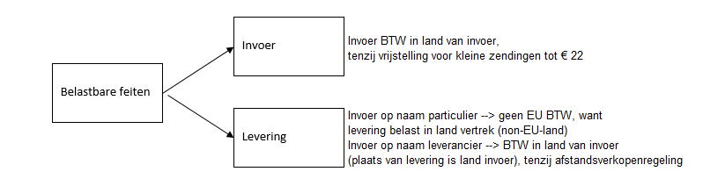
BTW en afstandsverkopen
Schema- huidige regels situatie tot 1 juli 2021 goederen van buiten de EU

Slide 78
BTW en afstandsverkopen
Wijzigingen per 1 juli 2021 goederen van buiten EU
EU BTW op derde-land afstandsverkopen
Afschaffing invoer-vrijstelling op zendingen met waarde tot € 22
Vereenvoudiging mogelijk als waarde van het goed niet meer is dan € 150 én het
geen accijnsgoed betreft:
  Invoer vrijgesteld van BTW en betaling BTW afstandsverkoop
  via maandelijkse I-OSS aangifte in één lidstaat waarin de ondernemer
  zich voor de BTW registreert
  Speciale regeling voor post- en koeriersbedrijven als
  I-OSS niet wordt gebruikt

Slide 79
BTW en afstandsverkopen
Wijzigingen per 1 juli 2021 goederen van buiten EU
Invoer vrijgesteld van BTW en betaling BTW via I-OSS
Waarde goederen € 150 of lager
BTW verschuldigd op moment levering
Moment levering is moment waarop betaling wordt aanvaard, bijvoorbeeld moment ontvangst betaalbevestiging (of daadwerkelijk betaald is, is niet bepalend)
BTW verschuldigd in lidstaat waar vervoer goederen eindigt (in lidstaat particuliere afnemer)
Maandelijks I-OSS aangifte in één lidstaat
Geen aftrek voorbelasting
Speciaal BTW-nummer voor ondernemer, te gebruiken voor invoer
in alle EU-landen

Slide 80
BTW en afstandsverkopen
Wijzigingen per 1 juli 2021 goederen van buiten EU
Gebruik invoerregeling (I-OSS)
Belast in land aankomst goederen
BTW over leveringen aangeven in I-OSS aangifte

Slide 81
BTW en afstandsverkopen
Wijzigingen per 1 juli 2021 goederen van buiten EU
Geen gebruik invoerregeling (I-OSS)
Belast met BTW
Goederen mogen niet in het vrije verkeer worden gebracht in een andere EU-lidstaat dan die van aankomst → goederen voor consumenten onder douaneregeling vervoeren naar land consument en daar invoeren
Betalen van invoer-BTW
  Standaardprocedure
  Post- en koeriersregeling
Leveringen
In geval van invoer op naam van de consument is geen BTW verschuldigd over leveringen in de EU

Slide 82
BTW en afstandsverkopen
Wijzigingen per 1 juli 2021 goederen van buiten EU
Waarde goederen > € 150
Invoer door leverancier:
Invoer-BTW in EU-land van invoer goederen
Verkoop na invoer → lokale levering met BTW belast
BTW-registratie in land van invoer
Invoer goederen op naam en voor rekening consument:
Additionele kosten voor consument
Wijs consument tijdig op extra kosten

Slide 83
BTW en afstandsverkopen
Voorbeeld
Situatie
Janet woont in Portugal en koopt een telefoonhoesje van € 5 via een Chinese webshop
Het telefoonhoesje wordt door een Portugees koeriersbedrijf op naam van Janet ingevoerd in Portugal
BTW-gevolgen
Huidige regeling tot 1 juli 2021: invoer is vrijgesteld omdat waarde lager dan € 22 is. Bij waarde € 22 of hoger is Janet invoer-BTW verschuldigd (te innen door koeriersbedrijf die invoer verzorgt).
Regeling vanaf 1 juli 2021: BTW innen bij Janet door via post-en koeriersregeling, maandelijks aan te geven

Slide 84
BTW en afstandsverkopen
Voorbeeld
Situatie:
Jon woont in Zweden en koopt een set schroevendraaiers van € 10 via een Zuid-Koreaanse website
De schroevendraaiers worden op naam van de Zuid-Koreaanse website ingevoerd in Denemarken, en vervolgens vervoerd naar Zweden
BTW-gevolgen
Huidige regeling tot 1 juli 2021: invoer-BTW verschuldigd door Zuid-Koreaanse website, en BTW verschuldigd in Denemarken op levering aan Jon (of in Zweden als drempel afstandsverkopen is overschreden). Invoer-BTW is terug te vragen nu levering met BTW volgt.
Regeling vanaf 1 juli 2021: Invoer-BTW in Denemarken door Zuid-Koreaanse website + BTW in Denemarken voor lokale verkopen.
  Eventuele afstandsverkopen aan andere EU-landen aan te geven via I-OSS + invoer voorafgaand aan afstandsverkoop vrijgesteld bij waarde goederen van maximaal € 150

Slide 85
BTW en afstandsverkopen
EU afstandsverkopen
Goederen al in EU
Voorwaarden EU afstandsverkopen wijzigingen
  Ook indirecte tussenkomst leverancier
  Geen drempels meer (€ 10.000)
Plaats van levering is lidstaat consument bij afstandsverkopen
Mogelijkheid om BTW te betalen in lidstaat van consumptie via OSS
Uitzondering voor kleine ondernemers – in geval omzet van telecommunicatie,
omroep- en elektronische diensten en afstandsverkopen lager dan €10.000,
plaats van levering is lidstaat van leverancier

Slide 86
BTW en afstandsverkopen
Non EU afstandsverkopen
Goederen van buiten EU
EU BTW op non-EU afstandsverkopen (‘derde land afstandsverkopen’)
Geen invoervrijstelling voor kleine zendingen lager dan € 22
Optionele vereenvoudiging als intrinsieke waarde van het goed lager dan € 150 is
en het goed is geen accijns goed
  I-OSS → import vrijgesteld van BTW en aangifte in lidstaat van identificatie
  Speciale regeling voor post- /koeriersbedrijven (als I-OSS niet wordt gebruikt)

Slide 87
BTW en afstandsverkopen
Actiepunten goederen buiten EU:
Analyseer de goederenstromen
Bepaal de BTW-gevolgen
Stel vast welke regeling de ondernemer kan en wil toepassen
Als een ondernemer gebruik maakt van I-OSS dan moet hij zich tijdig registreren, indien nodig via een tussenpersoon
Pas de website en achterliggende systemen aan en zorg dat BTW van het EU-land van bestemming in rekening wordt gebracht
Maak een duidelijk onderscheid in zendingen waarop de I-OSS wordt toegepast (waarde niet hoger dan € 150) en zendingen waarop de I-OSS niet wordt toegepast (waarde hoger dan € 150)
Verstrek het I-OSS BTW-identificatienummer aan elke partij welke de invoer verzorgt
(vervolg volgende sheet)

Slide 88
BTW en afstandsverkopen
Actiepunten goederen buiten EU:
Ondernemers in de EU: bereid de (I-)OSS-BTW-aangiftes tijdig voor, dien deze tijdig in en betaal de verschuldigde BTW aan de autoriteiten in de EU-lidstaat van registratie
Ondernemers buiten de EU: monitor dat de tussenpersoon de I-OSS-BTW-aangiftes tijdig voorbereidt, indient en betaal de verschuldigde BTW aan de autoriteiten in de EU-lidstaat van registratie
Wordt geen gebruik gemaakt van I-OSS, bijvoorbeeld omdat de waarde van de zending hoger is dan € 150, bepaal dan in wiens naam de goederen worden ingevoerd in de EU-lidstaat van bestemming en wie de kosten dragen. Pas de website aan en zorg dat daaruit duidelijk blijkt welke eventuele additionele kosten een klant kan verwachten

Slide 89
BTW en OSS-aangifte
Tot 1 juli 2021
Mini one stop shop systeem (MOSS)
Alleen mogelijk voor B2C verkopen van telecommunicatie, omroep- en elektronische diensten
Voorkoming van BTW-registratie in elke EU-lidstaat waar de diensten worden verricht
Belastingplichtige geeft verschuldigde BTW in andere lidstaat dan lidstaat vestiging aan via lidstaat vestiging (unieregeling) of lidstaat naar keuze (non-unieregeling)

Slide 90
BTW en OSS-aangifte
Vanaf 1 juli 2021
One stop shop systeem (OSS)
Afstandsverkopen aangeven via OSS
B2C diensten waarbij plaats van dienst in land afnemer is aangeven via OSS
Let op: BTW-tarieven per EU-land verschillen
Belastingplichtige geeft verschuldigde BTW in andere lidstaat dan lidstaat vestiging aan via lidstaat vestiging (unieregeling) of lidstaat naar keuze (non-unieregeling)
Per kwartaal aangeven
Deadline indienen OSS-aangifte en betalen BTW is laatste dag van maand volgend op tijdvak van aangifte
Aanmelden OSS kan vanaf 1 april 2021, via e-herkenningsmiddel op https://mijnzakelijk.belastingdienst.nl/GTService/#/inloggen
Ondernemers die niet in de EU zijn gevestigd kunnen vanaf halverwege mei 2021
registreren

Slide 91
BTW en OSS-aangifte
Vanaf 1 juli 2021
Aanmelden OSS kan digitaal via ‘Mijn Belastingdienst Zakelijk’
Verwerking bij Belastingdienst handmatig
Risico: bij meer dan 30.000 aanmeldingen is het in ieder geval niet mogelijk de aanmeldingen goed en tijdig af te handelen → advies: zo snel mogelijk aanmelden
Aanmelden voor OSS is niet verplicht: lokale BTW-registratie in EU-land mogelijk
Eventueel opheffen buitenlandse BTW-registraties EU-landen
Als al registratie mini One Stop Shop dan automatisch door in OSS
Alle OSS leveringen/diensten via OSS aangeven
Geen vrije keuze tussen óf OSS óf lokale registratie, tenzij diensten niet via OSS kunnen worden aangegeven/teruggave via lokale aangifte

Slide 92
BTW-tarieven EU
Lidstaat | Landcode | Sterk verlaagd tarief | Verlaagd tarief | Normaal tarief
België | BE |  | 6% 12% | 21%
Bulgarije | BG |  | 9% | 20%
Cyprus | CY |  | 5% 9% | 19%
Denemarken | DK |  |  | 25%
Duitsland | DE |  | 7% | 19%
Estland | EE |  | 9% | 20%
Finland | FI |  | 10% 14% | 24%
Frankrijk | FR | 2,1% | 5,5% 10% | 20%
Griekenland | EL |  | 6% 13% | 24%
Hongarije | HU |  | 5% 18% | 27%
Ierland | IE | 4,8% | 9% 13,5% | 21%
Italië | IT | 4% | 5% 10% | 22%
Kroatië | HR |  | 5% 13% | 25%
Letland | LV |  | 5% 12% | 21%
Litouwen | TV |  | 5% 9% | 21%
Luxemburg | LU | 3% | 8% 14% | 17%
Malta | MT |  | 5% 7% | 18%
Nederland | NL |  | 9% | 21%
Oostenrijk | AT |  | 5%10% 13% 19% | 20%
Polen | PL |  | 5% 8% | 23%
Portugal | PT |  | 6% 13% | 23%
Roemenië | RO |  | 5% 9% | 19%
Slovenië | SI |  | 5% 9,5% | 22%
Slowakije | SK |  | 10% | 20%
Spanje | ES | 4% | 10% | 21%
Tsjechië | CZ |  | 10% 15% | 21%
Zweden | SE |  | 6% 12% | 25%

Slide 93
BTW en OSS-aangifte
Vanaf 1 juli 2021
Non-Unieregeling/ BTW aangeven in lidstaat naar keuze:
Ziet alleen op diensten verricht door niet in de EU gevestigde ondernemers
Voorheen alleen e-commerce diensten
In nieuwe opzet alle diensten verricht voor een ander dan een ondernemer in de EU. Geldt dan voor alle aldus in de EU verrichte diensten
  Plaats van dienst moet in de EU zijn
Verrekening bij correctie per land/niet totaal verrekenen

Slide 94
BTW en OSS-aangifte
Vanaf 1 juli 2021
Unieregeling/ BTW aangeven in lidstaat vestiging:
Elektronisch registreren in lidstaat van identificatie (LSI) om de BTW verschuldigd in de lidstaten van verbruik (LSV) aan te kunnen geven:
BTW melding doen per kalenderkwartaal, elektronisch via portal van LSI
Betaling van de BTW verschuldigd in de EU betalen aan LSI – lokale BTW-tarieven. LSI zorgt voor uitbetaling aan andere lidstaten. BTW verschuldigd over diensten in LSI via reguliere BTW-aangifte
→ Voorkomt registratie in landen waar de plaats van levering gelegen is

Slide 95
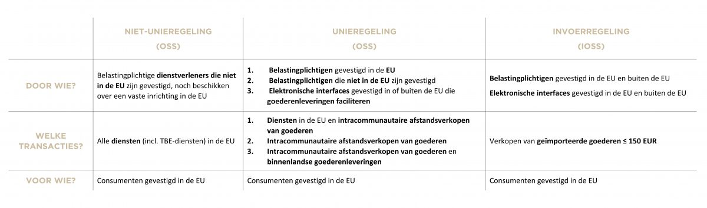
BTW en OSS-aangifte

Slide 96
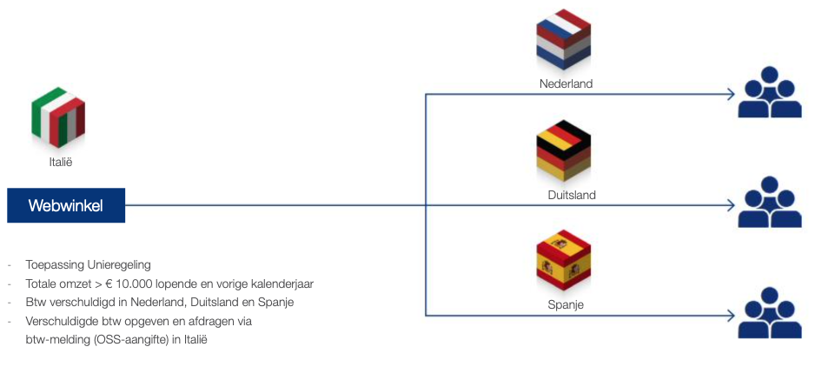
Voorbeeld - Unieregeling
Toepassing Unieregeling webwinkel Italië
Totale omzet hoger dan € 10.000 lopende en vorige kalenderjaar
BTW verschuldigd in Nederland, Duitsland en Spanje
Verschuldigde BTW opgeven en afdragen via
BTW-melding (OSS-aangifte) in Italië

Slide 97
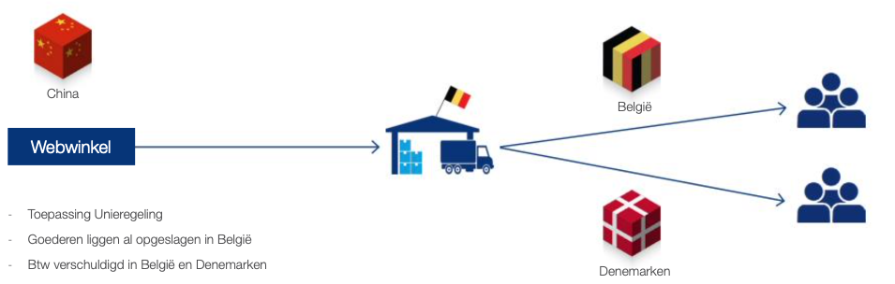
Voorbeeld - Unieregeling
Toepassing Unieregeling webwinkel China
Goederen liggen al opgeslagen in NL
BTW verschuldigd in België en Denemarken
Verschuldigde BTW in NL opgeven en afdragen via een periodieke BTW-aangifte
Verschuldigde BTW in België en Denemarken opgeven en afdragen via BTW-melding (OSS-aangifte) in NL

Slide 98
BTW en OSS-aangifte
Vanaf 1 juli 2021
De OSS kan worden toegepast door:
Ondernemers gevestigd in de EU
Ondernemers gevestigd in een niet-EU-land
Platforms (marktplaatsen) gevestigd in de EU die verkopen aan consumenten faciliteren
Platforms (marktplaatsen) gevestigd in een niet-EU-land die verkopen aan consumenten faciliteren

Slide 99
BTW en OSS-aangifte
Vanaf 1 juli 2021
Is toepassing van de OSS verplicht?
Nee, twee opties om BTW af te dragen:
  Registratie in EU-lidstaat waarin particuliere afnemer gevestigd is;
  Via het OSS-systeem

Slide 100
BTW en OSS-aangifte
Vanaf 1 juli 2021
Facturering
Bij gebruik OSS geen verplichting uitreiken factuur voor verkopen aan consumenten
Toch factuur? Factureringsregels van lidstaat identificatie van toepassing
Geen gebruik van OSS? → Facturatieverplichting met regels lidstaat waar BTW verschuldigd is

Slide 101
BTW en OSS-aangifte
Vanaf 1 juli 2021
Wijzigingen MOSS/OSS en I-OSS
Aangiftetermijn: 20 dagen MOSS → volle maand OSS
Tijdvak: OSS kwartaal → I-OSS maand
OSS geen fiscaal vertegenwoordiger → I-OSS wel fiscaal vertegenwoordiger (tussenpersoon)

Slide 102
BTW en OSS-aangifte
Vanaf 1 juli 2021
Wat is I-OSS:
I-OSS faciliteert de inning, aangifte en betaling van BTW op afstandsverkopen van goederen die van buiten EU komen
Maandelijks aangeven BTW op afstandsverkopen van goederen van buiten EU
I-OSS via registratie in één EU-lidstaat aangeven
Voorwaarden voor aanmelding I-OSS:
Ondernemer levert goederen van buiten EU aan particulieren in andere EU-landen
Rechtstreeks leveren aan particulieren of ondernemer die geen BTW-aangifte doen
De zending heeft een intrinsieke waarde van maximaal € 150
Het betreft geen accijnsgoederen zoals bier, wijn en tabaksproducten
De BTW-ondernemer zorgt zelf voor vervoer van de goederen of geeft opdracht tot vervoer goederen
Aanstellen fiscaal vertegenwoordiger

Slide 103
BTW en OSS aangifte
Voorbeeld
Situatie:
Vietnamese ondernemer verkoopt aan particulieren in Nederland bijzettafeltjes met een waarde van € 35 per stuk
De bijzettafels worden ingevoerd op naam consument en komen in België de EU binnen
De bijzettafels worden door een derde transporteur vanuit België naar Nederland vervoerd
BTW-gevolgen vanaf 1 juli 2021:
Non EU-goederen, twee mogelijkheden:
Toepassen invoerregeling: vrijstelling bij invoer, BTW verschuldigd in Nederland over levering aan particulier, Vietnamese ondernemer moet vertegenwoordiger in EU aanstellen
Buiten toepassing laten invoerregeling: douaneregeling toepassen op vervoer goederen naar NL → particulier is invoer-BTW in NL verschuldigd (eventueel via post-en koeriersregeling), leverancier berekent geen BTW

Slide 104
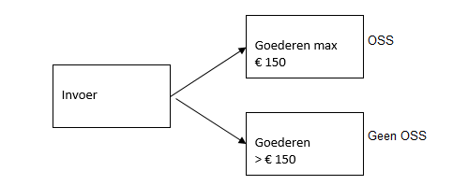
BTW en OSS-aangifte
Vanaf 1 juli 2021

Slide 105
BTW en OSS-aangifte
Vanaf 1 juli 2021
Invoerregeling/I-OSS
IN nummer tussenpersoon EU voor niet-EU ondernemer
I-OSS nummer → douane checkt op geldigheid, maar checkt niet tenaamstelling
Tussenpersoon kan optreden voor meerdere ondernemers, dus meerder I-OSS nummers
Risico → misbruik nummers

Slide 106
BTW en OSS-aangifte
Vanaf 1 juli 2021
De I-OSS (bij invoer in EU) kan worden toegepast door:
Ondernemers gevestigd in de EU
Ondernemers gevestigd in een niet-EU-land
Platforms (marktplaatsen) gevestigd in de EU die verkopen aan consumenten faciliteren
Platforms (marktplaatsen) gevestigd in een niet-EU-land die verkopen
aan consumenten faciliteren

Slide 107
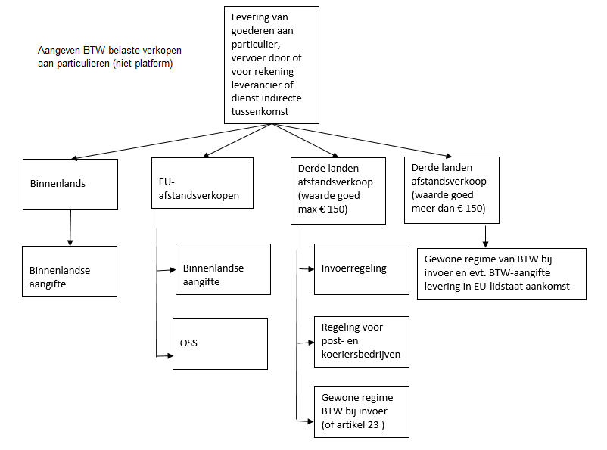
BTW en OSS-aangifte

Slide 108
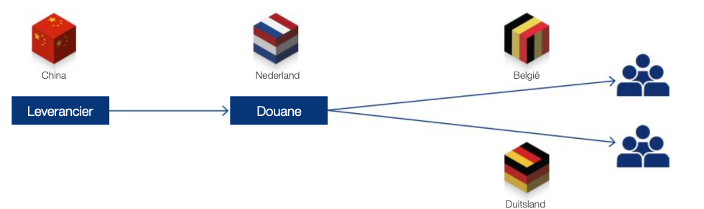
Voorbeeld – Invoerregeling wordt niet toegepast
Chinese leverancier is Belgische en Duitse BTW verschuldigd
BTW-registratie vereist in België en Duitsland
Leverancier China
Invoer Nederland
Waarde goederen lager dan € 150
Douaneaangifte indienen op naam van een NL entiteit of via fiscale vertegenwoordiging. Bij fiscale vertegenwoordiging gaat de douaneaangifte voor rekening van de Chinese leverancier maar op naam van bijvoorbeeld de douaneagent
Nederlandse invoer-BTW verschuldigd door Chinese leverancier, waarbij deze BTW vervolgens in aftrek kan worden gebracht

Slide 109
Voorbeeld – Invoerregeling wordt wel toegepast
Geen BTW-registratie vereist in België en Duitsland
Leverancier China
Invoer Nederland
Waarde goederen lager dan € 150
Douaneaangifte indienen op naam van een NL entiteit of via fiscale vertegenwoordiging. Bij fiscale vertegenwoordiging gaat de douaneaangifte voor rekening van de Chinese leverancier maar op naam van bijvoorbeeld de douaneagent
Nederlandse invoer-BTW vrijgesteld
NL vertegenwoordiger voldoet de BTW-verplichtingen in naam en voor rekening van Chinese leverancier en beschikt over invoer-OSS nummer van de leverancier
Belgische en Duitse BTW verschuldigd via BTW-melding (invoer-OSS-aangifte) in Nederland
Fiscale vertegenwoordiger aangesteld in Nederland

Slide 110
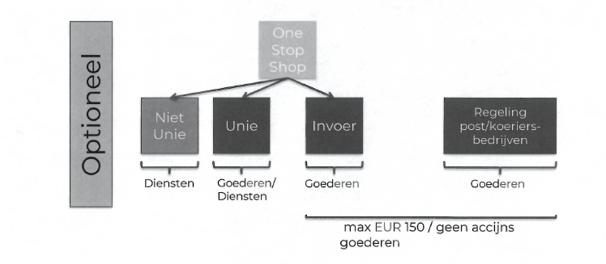
BTW en OSS-aangifte
Vereenvoudigingen vanaf 1 juli 2021

Slide 111
BTW en OSS-aangifte
Vanaf 1 juli 2021
Actiepunten
1) Analyseer de goederenstromen
2) Breng de BTW-gevolgen in kaart
3) Stel vast of de ondernemer de OSS- of I-OSS-regeling kan toepassen
4) Bij keuze voor OSS → registreer voor OSS, en:
    Pas de website en achterliggende systemen aan zodat BTW van het EU-land van bestemming wordt berekend
    Bereid de OSS BTW-aangiften voor, dien deze tijdig in en betaal de
  verschuldigde BTW tijdig
5) Bij geen gebruik OSS (ook bij zendingen > € 150) →
BTW verplichtingen in EU-land afnemer
(vervolg op volgende sheet)

Slide 112
BTW en OSS-aangifte
Vanaf 1 juli 2021
Actiepunten
6) Maak een duidelijk onderscheid in zendingen waarop de I-OSS wordt toegepast (waarde niet hoger dan € 150) en zendingen waarop de I-OSS niet wordt toegepast (waarde hoger dan € 150).
7) Verstrek het I-OSS BTW-identificatienummer aan elke partij welke de invoer verzorgt.
8) Ondernemers in de EU: bereid de I-OSS-BTW-aangiftes tijdig voor, dien deze tijdig in en betaal de verschuldigde BTW aan de autoriteiten in de EU-lidstaat van registratie.
9) Ondernemers buiten de EU: monitor dat de tussenpersoon de I-OSS-BTW-aangiftes tijdig voorbereidt, indient en betaal de verschuldigde BTW aan de autoriteiten in de EU-lidstaat van registratie.
10) Wordt geen gebruik gemaakt van I-OSS, bijvoorbeeld omdat de waarde van de zending hoger is dan € 150, bepaal dan in wiens naam de goederen worden ingevoerd in de EU-lidstaat van bestemming en wie de kosten dragen. Pas de website aan en zorg dat daaruit duidelijk blijkt welke eventuele additionele kosten een klant kan verwachten.

Slide 113
BTW en platformregeling
Situatie tot 1 juli 2021 binnen EU
Er is sprake van faciliteren als het platform partijen met elkaar in contact brengt en als de levering van het goed plaatsvindt via dit platform
Niet van belang in welk land het platform is gevestigd
Het platform is niet verantwoordelijk voor het afdragen van de BTW in verband met de verkoop van het goed op zijn platform
Verantwoordelijkheid af te dragen BTW ligt bij de BTW-ondernemer die gebruikmaakt van het platform om zijn goed te verkopen aan een afnemer

Slide 114
BTW en platformregeling
Agent model, tot 1 juli 2021
Platform is niet betrokken in de leveringsketen voor de BTW
maar verricht een dienst in BTW-opzicht
Platform niet verantwoordelijke voor BTW op goederenlevering
Normaliter ontvangt platform een commission of service fee
voor het gebruik van zijn platform door de leverancier
Platform
Leverancier
Consument
Faciliteiten
Levering van goederen voor de BTW

Slide 115
BTW en platformregeling
Wijzigingen per 1 juli 2021
Platformfictie voor BTW van toepassing als platform de verkoop tussen leverancier en consument ‘faciliteert’
Platforms faciliteren als:
Het platform de partijen met elkaar in contact brengt, én
De levering van een goed plaatsvindt via het platform

Slide 116
BTW en platformregeling
Wijzigingen per 1 juli 2021
Van faciliteren is geen sprake als aan alle van de drie volgende voorwaarden is voldaan:
Het platform stelt geen algemene voorwaarden vast; en
Het platform brengt de vergoeding vanwege de levering niet in rekening aan de klant; en
Het platform is niet betrokken bij het bestellen of het afleveren van de goederen
Platformfictie geldt niet voor:
Een payment service provider (PSP) (enkel verwerken betalingen met betrekking tot geleverde goederen)
Ondernemer die slechts reclame maakt
Platform die niet tussenkomst bij levering, en bijvoorbeeld alleen naar
een ander platform leidt

Slide 117
BTW en platformregeling
Wijzigingen per 1 juli 2021 binnen EU
Is sprake van faciliteren (platformfictie) dan is het platform in de volgende twee situaties
verantwoordelijk voor de juistheid van de af te dragen BTW in verband met de verkoop
van het goed:
De grensoverschrijdende verkoop van goederen met een intrinsieke waarde van maximaal € 150, aan particulieren in de EU, waarbij de goederen de EU nog niet zijn ingevoerd;
De verkoop van goederen aan particulieren in de EU door niet in de EU-gevestigde ondernemers. De goederen kunnen al wel in de EU zijn ingevoerd.
=> Platform wordt geacht goed voor de BTW te leveren

Slide 118
BTW en platformregeling
Hier zijn wel enkele voorwaarden verbonden:
Een leverancier via het platform goederen levert aan consumenten in de EU
De waarde van goederen is maximaal € 150
De goederen zijn of worden ingevoerd in de EU
Is de waarde van de zending boven de € 150, dan is het platform ook BTW verschuldigd. Dit geldt als zij de levering aan een consument door een niet in de EU gevestigde ondernemer faciliteert en de goederen van de ene EU-lidstaat naar een consument in een andere lidstaat gaan
Lokaal voorraad
Wanneer de webshop goederen in een magazijn in een ander EU-land opslaat,
is nog steeds een (normale) lokale BTW-registratie nodig.
Binnenlandse leveringen van goederen vanuit deze voorraad zijn belast met lokale BTW.
Ze worden vanuit dat land geleverd en de BTW wordt niet via de
Nederlandse OSS-portal aangegeven. → lokale aangifte

Slide 119
BTW en platformregeling
Wijzigingen per 1 juli 2021
Moment verschuldigd worden BTW
Volgens hoofdregels BTW is de BTW verschuldigd op moment dat de levering wordt verricht
Bij een vooruitbetaling vóórdat geleverd is, is de BTW op het vooruit ontvangen bedrag verschuldigd op het tijdstip van ontvangst van de vooruitbetaling
Bij betaling via Ideal → vooruitbetaling → BTW verschuldigd op moment ontvangst vooruitbetaling
Bij achteraf betaling → BTW verschuldigd zijn op moment levering goederen
Per transactie beoordelen tijdstip verschuldigd zijn BTW is onwenselijk, daarom één regel:
BTW verschuldigd op tijdstip waarop betaling is aanvaard:
  Tijdstip aanvaarding betaling is tijdstip waarop de betalingsbevestiging, -goedkeuring of –toezegging van de afnemer wordt ontvangen door of namens de leverancier die goederen verkoopt via
  de elektronische interface → daadwerkelijke ontvangst van het geld is niet van belang

Slide 120
BTW en platformregeling
Wijzigingen per 1 juli 2021 binnen EU
Boekhoudplicht
Invoering boekhoudplicht voor platforms
Bij toepassen reguliere BTW-regels:
  Gegevens leverancier (BTW-identificatienummer en bankrekeningnummer);
  Gegevens met betrekking tot de levering van goederen (beschrijving en waarde goederen, plaats waar verzending of vervoer eindigt en ordernummer)
Bij keuze gebruik van bijzondere regeling door platform → reguliere verplichtingen OSS of I-OSS
Bewaartermijn van 10 jaar
Boekhouding moet desgevraagd elektronisch aan EU-lidstaten ter beschikking worden gesteld.

Slide 121
BTW en platformregeling
Wijzigingen per 1 juli 2021 binnen EU
Grote verantwoordelijkheid voor platform
BTW-naheffingen voor platform als in verband met de verkoop te weinig BTW is betaald.
Geen BTW-naheffing bij platform als:
Aangetoond wordt dat het platform onjuiste informatie van de leverancier of derde heeft ontvangen, deze informatie onmisbaar was om juiste BTW-bedrag aan te geven én platform niet wist of behoorde te weten dat informatie onjuist was.
TIP
Het is van belang dat de platforms tijdig in kaart brengen voor welke leveringen zij aansprakelijk voor de BTW worden, en of de gemaakte afspraken gewijzigd moeten worden.

Slide 122
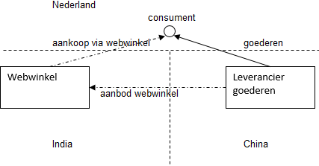
BTW en platformregeling
Voorbeeld
Particulier in NL koopt via webwinkel in India goederen met een waarde van € 80
Leverancier goederen is niet webwinkel maar leverancier in China, die zelf zorgt voor vervoer goederen van China naar Nederland
Webwinkel in India wordt voor BTW als leverancier beschouwd => webwinkel in India wordt BTW verschuldigd in NL
Webwinkel kan daarbij opteren voor de invoerregeling, waarbij de BTW verschuldigd in de EU op zendingen met een waarde van minder dan € 150 via één EU-lidstaat via vertegenwoordiging door tussenpersoon wordt aangegeven en betaald => vrijstelling bij invoer
De aanbrenger (post –of koeriersbedrijf) vermeldt bij invoer in EU BTW-identificatienummer tussenpersoon webwinkel India voor toepassing invoerregeling in de vereenvoudigde douaneaangifte vermelden

Slide 123
BTW en platformregeling
Voorbeeld
Situatie:
Platform A faciliteert de verkoop van ovens door C uit Singapore. De ovens liggen in Frankrijk opgeslagen en worden voor € 300 verkocht aan particulieren in Nederland.
BTW-gevolgen in 2021:
De platformfictie is van toepassing
A levert B2B aan het platform → 0% BTW in land vertrek
A moet zich mogelijk voor BTW in Singapore registreren
A moet BTW over B2C afstandsverkoop aan particuliere afnemer aangeven → OSS

Slide 124
BTW en platformregeling
Voorbeeld
Situatie:
Platform A faciliteert de verkoop van bijzettafels door een ondernemer in Taiwan.
De bijzettafels hebben een waarde van € 35 en worden verkocht aan particulieren in Nederland.
De bijzettafels worden ingevoerd op naam van de consument en worden in België ingevoerd, en vervolgens door een derde transporteur voor rekening van de ondernemer in Taiwan naar de Nederlandse particulier vervoerd.
BTW-gevolgen in 2021:
De platformfictie is van toepassing
A levert B2B aan het platform → valt buiten BTW EU
Platform A verricht een afstandsverkoop aan de particulieren in Nederland
Bij toepassing invoerregeling: Verstrekken speciaal BTW-nummer → vrijstelling invoer, afstandsverkoop met NL BTW via I-OSS aan te geven door platform
Zonder toepassing invoerregeling: Vervoer bijzettafels van België naar Nederland onder douane-regeling, invoer-BTW verschuldigd in NL door particulier, en aan te geven via post-en koeriersregeling of standaardprocedure.

Slide 125
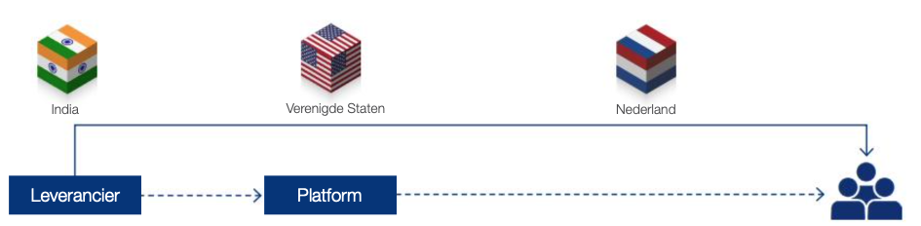
Voorbeeld – Zendingen vanuit een land buiten de EU (in combinatie met invoerregeling
Douaneaangifte indienen op naam van een NL entiteit of via fiscale vertegenwoordiging. Bij indirecte vertegenwoordiging gaat de douaneaangifte voor rekening van de Indiase leverancier maar op naam van bijvoorbeeld de douaneagent
Nederlandse invoer-BTW vrijgesteld
NL vertegenwoordiger voldoet de BTW-verplichtingen in naam en voor rekening van het platform en beschikt over invoer-OSS nummer van het platform
NL BTW verschuldigd via BTW-melding (invoer-OSS-aangifte) in Nederland
Leverancier India
Platform Verenigde Staten
Aankomst Nederland. Voor consument in Nederland
Waar goederen lager dan € 150
Toepassing invoerregeling
EU-vertegenwoordiger aangesteld in Nederland

Slide 126
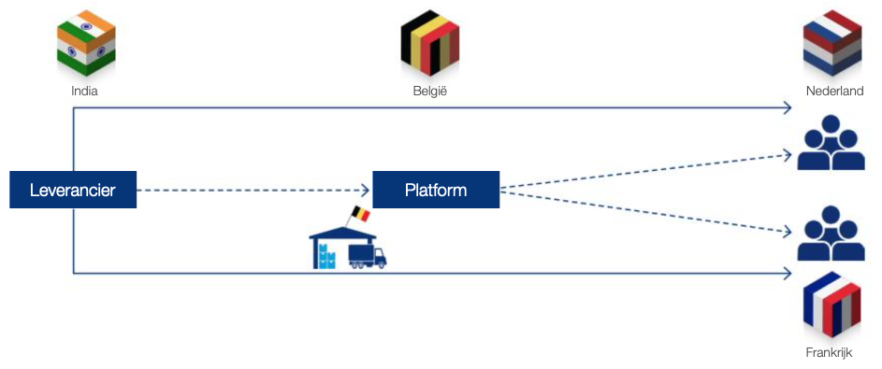
Voorbeeld – Zendingen vanuit een land binnen de EU (in combinatie met unieregeling
Geen BTW-registratie vereist in Nederland en Frankrijk
0% BTW-tarief van toepassing
Leverancier in India
Platorm in België
Goederen gaan naar Nederland en Frankrijk
Goederen liggen al in België en zijn al in het vrije verkeer gebracht
Waarde van de goederen is niet relevant
Toepassing unieregeling
Fictieve levering door platform aan consumenten is belast met Nederlandse en Franse BTW via BTW-melding (OSS-aangifte in België

Slide 127
BTW en platformregeling
Samenvatting
In het geval dat platform de verkoop tussen leverancier en consument faciliteert
Fictieve goederenlevering tussen leverancier en tussen platform en consument
Transport altijd gerelateerd aan transactie tussen platform en consument:
  Transactie leverancier - platform
  Transactie platform – consument = regels afstandsverkopen
Platform liability van toepassing (ongeacht plaats van vestiging platform) voor:
  Non-EU afstandsverkopen lager dan € 150
  EU afstandsverkopen indien leverancier buiten EU is gevestigd

Slide 128
BTW en platformregeling
Actiepunten:
Ga na of de ondernemer alle informatie van de onderliggende transacties vastlegt in het systeem.
Stel gebruikers van het platform tijdig op de hoogte van eventuele wijzigingen
Verkoopt de ondernemer goederen via een platform? Neem tijdig contact op met het platform om de BTW veranderingen verder vorm te geven, met name of de platformfictie voor het betreffende platform gaat gelden. De facturatiestromen kunnen gaan veranderen. Daarbij is het belangrijk dit tijdig in te richten in uw systemen en eventuele afspraken aan te passen.

Slide 129

Overzicht wijzigingen 1 juli 2021

Slide 130
BTW en postbedrijven, koeriersbedrijven en douane-agenten
Tot 1 juli 2021 geldende BTW-regels
Voor zendingen vanuit niet EU-landen met een waarde tot € 22 geldt een vrijstelling van BTW bij invoer
Bij zending met waarde vanaf € 22 is invoer-BTW verschuldigd, te betalen door de persoon/ondernemer op wiens naam de invoer plaatsvindt eventueel met toepassing van artikel 23-vergunning verleggen naar BTW-aangifte

Slide 131
BTW en postbedrijven, koeriersbedrijven en douane-agenten
Wijzigingen per 1 juli 2021 goederen van buiten EU
Invoer door post-en koeriersbedrijven (3 opties)
Opdrachtgever beschikt over speciaal I-OSS-btw-identificatienummer
  Invoer vrijgesteld van invoer-BTW
  Opdrachtgever rapporteert zelf de BTW over zijn verkoop via eigen IOSS-aangifte
  ! Post- en koeriersbedrijf moet nagaan of opdrachtgever van I-OSS gebruik maakt
Bijzondere regeling voor post- en koeriersbedrijven
  Alleen als goederen worden ingevoerd in EU-land van bestemming
  Post- en koeriersbedrijf int BTW bij ontvanger goederen
  Aangeven via maandelijkse elektronische BTW-aangifte
  Waarde goederen € 150 of lager
  Optie lidstaat: algemene tarief van toepassing (NL kiest hier niet voor)

Slide 132
BTW en postbedrijven, koeriersbedrijven en douane-agenten
Wijzigingen per 1 juli 2021 goederen van buiten EU
Import door post-en koeriersbedrijven
3) Normale regels BTW bij invoer
Invoer-BTW op het moment van invoer
Invoer in Nederland en leverancier beschikt over artikel 23-vergunning → invoer BTW verlegd naar de BTW-aangifte leverancier

Slide 133
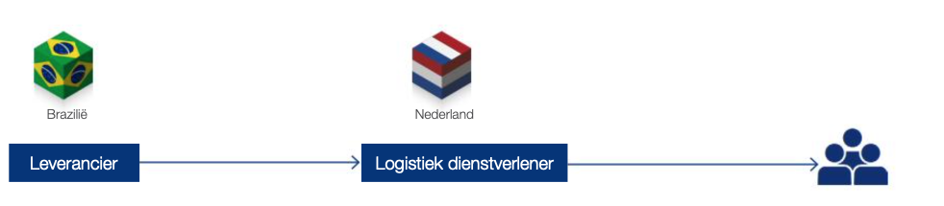
Voorbeeld – regeling voor logistiek dienstverleners
Invoerregeling wordt niet toegepast
Leverancier Brazilië
Logistiek diensterverlener Nederland
Goederen voor Nederlandse consument
Waarde goederen lager dan € 150
Invoer-BTW verschuldigd in Nederland
Logistiek dienstverlener is verantwoordelijk voor de verschuldigde invoer-BTW en de daaropvolgende maandelijkse douane rapportage verplichtingen
Logistiek dienstverlener berekent de invoer-BTW door aan de Nederlandse consument voor wie de goederen zijn bestemd

Slide 134
BTW en postbedrijven, koeriersbedrijven en douane-agenten
Wijzigingen per 1 juli 2021 goederen van buiten EU
Voorbereiding door post-en koeriersbedrijven
Vaststellen en vastleggen of opdrachtgever gebruik maakt van I-OSS-regeling
Indien gebruik opdrachtgever van I-OSS → vastleggen I-OSS BTW-registratienummer van opdrachtgever in administratie/ERP-systeem en regelmatig verifiëren
Contractuele bepalingen met opdrachtgever nalopen: nagaan juiste waarde zendingen en verschillende invoerscenario’s

Slide 135
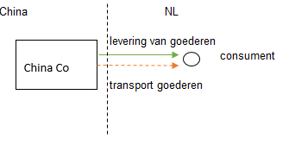
BTW en postbedrijven, koeriersbedrijven en douane-agenten
Voorbeeld
Wijzigingen per 1 juli 2021 goederen van buiten EU
Invoer door consument: Invoer-BTW verschuldigd door consument, vooruit betaald door post/koeriersdienst
Invoer door China Co: Invoer-BTW in NL, aan te geven in BTW-aangifte NL door artikel 23-vergunning en fiscaal vertegenwoordiger + registratie in NL voor lokale verkopen. Eventuele afstandsverkopen aan andere EU-landen aan te geven via I-OSS (in NL)+ invoer voorafgaand aan afstandsverkoop vrijgesteld bij waarde goederen van maximaal € 150

Slide 136
BTW en postbedrijven, koeriersbedrijven en douane-agenten
Voorbeeld
Situatie:
Een Nederlands koeriersbedrijf voert op 31 juli 2021 goederen in Duitsland in
De goederen zijn bestemd voor Gunther, en het koeriersbedrijf int de BTW bij Gunther op 1 augustus 2021
BTW-gevolgen in 2021:
Het Nederlandse koeriersbedrijf moet de van Gunther geïnde BTW uiterlijk 16 september 2021 aangeven via de post-en koeriersregeling

Slide 137
BTW en postbedrijven, koeriersbedrijven en douane-agenten
Voorbeeld
Per 1 juli 2021 Speciale regeling voor post-/koeriersbedrijven
Afstandsverkopen goederen van buiten EU
Mogelijk om maandelijks verlegde invoer-BTW aan te geven door post-en koeriersbedrijven, aan te geven 16e dag van de maand volgend op de maand waarin de BTW is geïnd
Alleen van toepassing als goederen in dezelfde EU lidstaat blijven als waarin zij worden geïmporteerd
I-OSS niet mogelijk
Maximale waarde goederen tot € 150 + geen accijnsgoederen
EU lidstaten mogen opteren voor toepassing van enkel algemeen BTW-tarief voor deze regeling (niet in NL)

Slide 138
BTW en toekomstige wijzigingen EU
Wijzigingen per 1 januari 2024 binnen EU
Delen informatie door betalingsverwerkers
Akkoord 22-3-2021 tussen EU-lidstaten
Betalingsverwerkers moeten binnen de EU-gegevens over uitgevoerde e-commercetransacties delen met lokale belastingautoriteiten
Doel: bestrijden BTW-fraude
Grensoverschrijdende e-commercetransacties gedurende drie jaar administreren
Per kwartaal delen gegevens via speciaal systeem (Central Electronic System of Payment information) met lokale belastingautoriteiten van EU-land waar betalingsverwerker gevestigd is → centrale database
Geldt voor situatie waarin betaling verricht wordt vanuit EU-land A en betaling ontvangen in EU-land B.
Non-EU partijen niet meegenomen in nieuwe regelgeving

Slide 139
BTW en toekomstige wijzigingen EU
Per 1 januari 2024 verwachte wijzigingen binnen EU
Welke gegevens delen?
Delen gegevens waardoor de bij een transactie betrokken partijen kunnen worden geïdentificeerd:
  IBAN-nummer of andere gegevens van betaler waaruit de locatie van de betaler wordt afgeleid;
  BTW-identificatienummer en de BIC/Swift-code van betalingsverwerker
  BTW-identificatienummer, IBAN-nummer en adresgegevens van begunstigde
  Algemene gegevens transacties, bijvoorbeeld bedrag, datum, valuta.

Slide 140
BTW Tools
Whitepaper Belastingdienst:
https://www.taxlive.nl/media/4898/210319_bd_whitepaper_e-commerce_def_wglfbmb.pdf
BTW nieuwtje Van Vilsteren e-commerce:
https://www.btwadvies.com/in-de-media/btw-nieuwtjes/btw-nieuwtje-05-btw-en-wijzigingen-e-commerce-per-1-juli-2021
Guide VAT e-commerce van Europese commissie
https://ec.europa.eu/taxation_customs/business/vat/vat-e-commerce_en
https://www.vatupdate.com/2021/03/29/european-commission-guide-to-.the-vat-one-stop-shop/

Slide 141
BTW Tools
Meer informatie Belastingdienst en e-commerce:
https://www.belastingdienst.nl/e-commerce
Keuzehulp btw goederen buitenland
https://www.belastingdienst.nl/wps/wcm/connect/nl/btw/content/omgaan-btw-goederen-leveren-buitenland-vanaf-1-juli-2021
Meer informatie op de regeling (EU-perspectief):
https://ec.europa.eu/taxation_customs/business/vat/vat-e-commerce_en
Meer informatie over btw in de diverse lidstaten:
https://europa.eu/youreurope/business/taxation/vat/vat-rules-rates/index_nl.htm
Toelichting eHerkenning en aanvragen:
https://www.belastingdienst.nl/wps/wcm/connect/nl/ondernemers/content/zo-werkt-eherkenning
Compensatieregeling eHerkenning:
https://www.rvo.nl/subsidie-en-financieringswijzer/compensatie-eherkenning
Inloggen Mijn Belastingdienst Zakelijk:
https://mijnzakelijk.belastingdienst.nl/GTService/#/inloggen
EU document: Toelichting op de btw-regels voor e-commerce:
https://ec.europa.eu/taxation_customs/sites/taxation/files/vatecommerceexplanatory_28102020_nl.pdf
EU document: Importation and exportation of low value consignments:
https://ec.europa.eu/taxation_customs/sites/taxation/files/guidance_on_import_and_export_of_low_value_consignments_final.pdf

Slide 142
Programma
Welkom en doelstellingen
BTW en leveringen buiteland
BTW en leveringen via e-commerce
BTW en diensten buitenland
BTW en laatste BTW aangifte 2021
Vragen

Slide 143
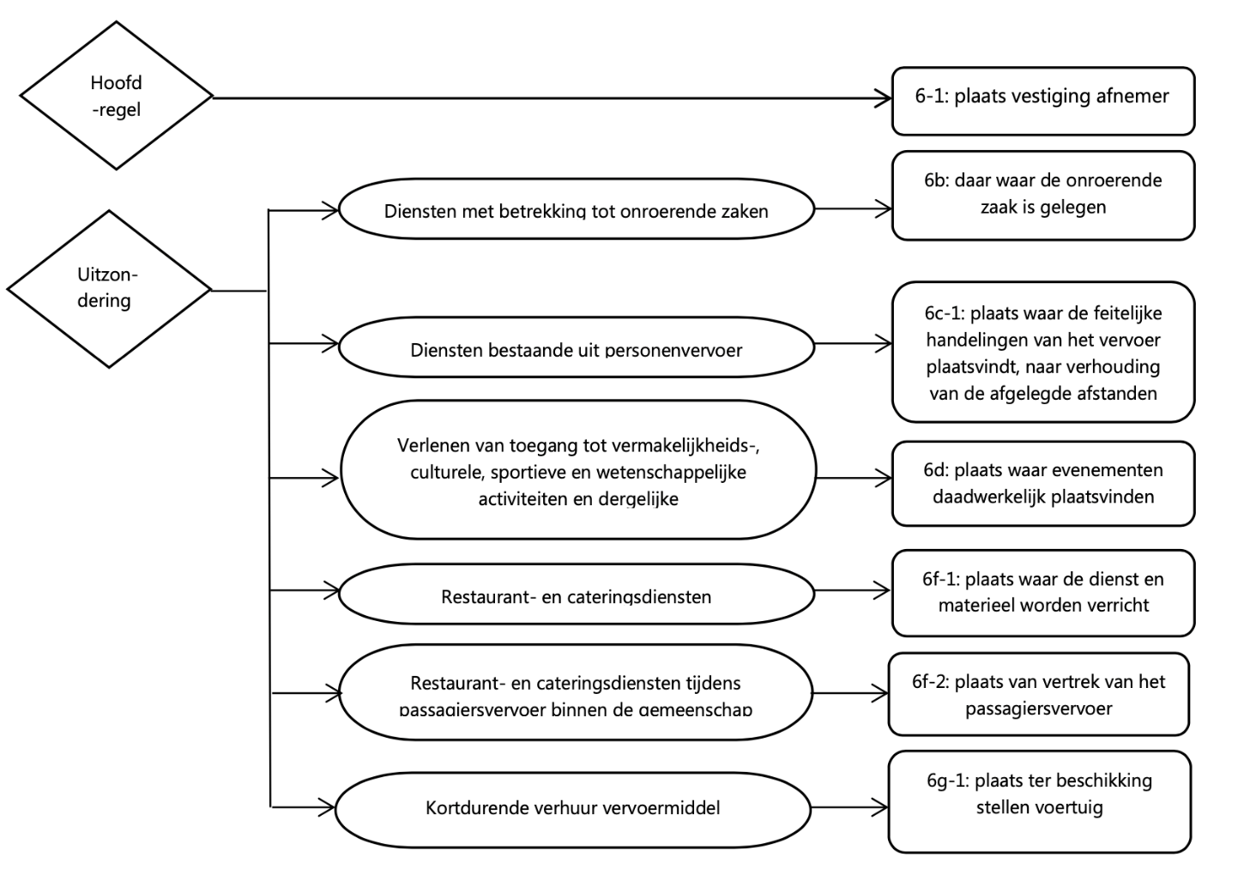
Schema plaats van dienst
B2B

Slide 144
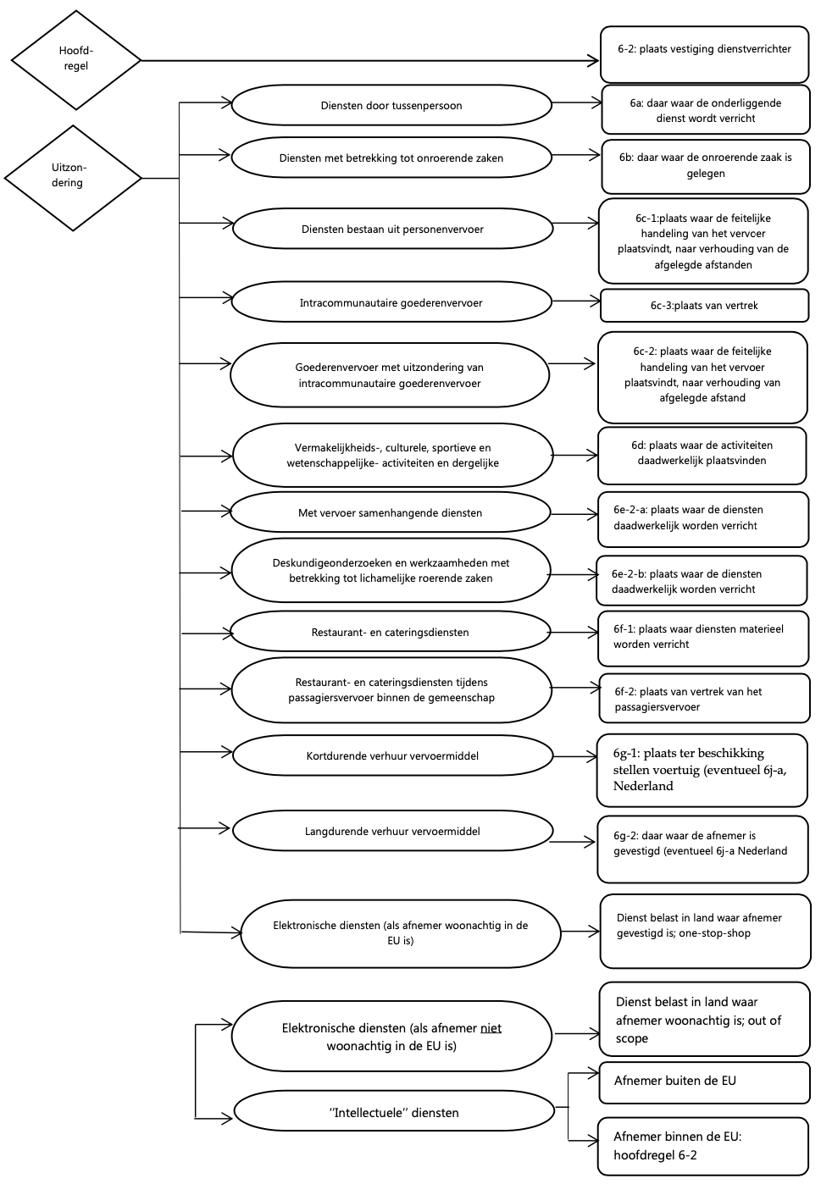
Schema plaats van dienst B2C

Slide 145
B2B
Hoofdregel:
Plaats van dienst is daar de afnemer van de dienst is gevestigd
Ruime werkingssfeer
Ook voor management!
Doel:
BTW-heffing op de plaats van verbruik
Gevolg: concurrentieverstoring door tariefverschillen tussen lidstaten voorkomen

Slide 146
B2B
B2B-diensten onder hoofdregel:
Verplichte verlegging naar afnemer bij grensoverschrijding
Listing (vergelijkbaar met Opgaaf intracommunautaire leveringen)
    BTW-identificatienummer van de dienstverrichter
    BTW-identificatienummer van de afnemer
    Per afnemer het totaalbedrag van de verrichte diensten

Slide 147
B2C
Hoofdregel:
Plaats van dienst is belast daar waar de dienstverrichter is gevestigd
Feitelijk geen wijziging van het huidige systeem

Slide 148
Goederenvervoerdiensten B2B
Plaats van de dienst is het land waar de afnemer is gevestigd (hoofdregel)

Slide 149
Goederenvervoerdiensten B2C
Plaats waar de vervoersdienst plaatsvindt, zulks naar verhouding van de afgelegde afstanden
Geldt niet voor intracommunautair goederenvervoer
Activiteiten die met vervoer samenhangen (laden, lossen, intern vervoer en soortgelijke activiteiten worden belast op de plaats waar die dienst daadwerkelijk wordt verricht
Intracommunautair goederenvervoer:
Plaats van vertrek en plaats van aankomst liggen in twee verschillende Lidstaten
Geen rekening houden met het gedeelte van het vervoer dat wordt afgelegd over wateren buiten de EU

Slide 150
Personenvervoersdiensten B2B
Plaats waar de vervoersdienst plaatsvindt, zulks naar verhouding van de afgelegde afstanden
Geen wijziging ten opzichte van huidige regeling
Plaats waar de vervoersdienst plaatsvindt, zulks naar verhouding van de afgelegde afstanden
Dit is dezelfde plaatsbepaling als bij B2B

Slide 151
Toegang verlenen tot culturele, artistieke, sportieve diensten
Culturele, artistieke, sportieve, etc. diensten (B2B en B2C)
Belast waar activiteiten of werkzaamheden feitelijk plaatsvinden

Slide 152
Diensten aan roerende zaken B2B
Plaats van dienst is plaats waar de afnemer is gevestigd
Niet meer noodzakelijk dat de goederen worden vervoerd
Wijziging ten opzichte van de huidige uitzonderingsregel

Slide 153
Diensten aan roerende zaken B2C
Expertise en werkzaamheden met betrekking tot roerende lichamelijke zaken
Plaats van dienst is plaats waar de diensten daadwerkelijk worden verricht
Geen wijziging ten opzichte van huidige regels

Slide 154
Diensten aan onroerende zaken
Werkzaamheden met betrekking tot onroerende zaken (B2B en B2C):
Plaats van dienst daar waar het onroerend goed is gelegen
Ook diensten van experts, makelaars
Verstrekken van accommodatie in het hotelbedrijf en overige vakantieaccommodaties
Verlenen van gebruiksrechten
Diensten gericht op voorbereiding of coördinatie van de uitvoering van bouwwerken door architecten en bouwbureaus die toezicht houden

Slide 155
Voorbeeld
Nederlandse architect maakt tekening voor pand in Frankrijk
Nederland Frankrijk
Nederlandse
ondernemer
Franse
particulier
Belast in FR => Plaats waar pand is gelegen
Factuur met FR BTW / eventueel verlegging

Slide 156
Restaurant- en cateringdiensten
Restaurant- en cateringdiensten (B2B en B2C)
Waar diensten materieel worden verricht
Restaurant- en cateringdiensten aan boord schip, vliegtuig of trein (B2B en B2C)
Plaats van vertrek

Slide 157
Kortdurende verhuur van vervoermiddelen
Kortdurende verhuur van vervoermiddelen: B2C
Belast in het land waar het vervoermiddel daadwerkelijk ter beschikking wordt gesteld
Kortdurend is max. 30 dagen
Voor schepen: max. 90 dagen
Ook voor de langdurige verhuur van pleziervaartuigen
Langdurige verhuur van andere voermiddelen dan pleziervaartuigen:
  B2C
  Belast in het land waar de afnemer, is gevestigd

Slide 158
Kortdurende verhuur van vervoermiddelen
Kortdurende verhuur van vervoermiddelen: B2B
Belast in het land waar het vervoermiddel daadwerkelijk ter beschikking wordt gesteld
Langdurige verhuur van andere voermiddelen dan pleziervaartuigen: B2B
Belast in het land waar de afnemer, is gevestigd

Slide 159
Vervoersdiensten en BTW
Hoofdregels
Nederlandse BTW berekenen als opdrachtgever in Nederland is gevestigd
BTW verlegging toepassen als opdrachtgever elders in EU is gevestigd
Dienst niet belastbaar is in EU,
  In geval afnemer buiten EU is gevestigd → binnen EU gevestigde opdrachtgevers volstaat geldig EU BTW-identificatienummer van opdrachtgever
Bij buiten EU gevestigde opdrachtgevers moet aannemelijk kunnen maken dat zij buiten EU zijn gevestigd + daar onderneming hebben

Slide 160
Vervoersdiensten en BTW
Nultarief bij uitvoer
Situaties waarbij vervoerder het nultarief mag toepassen → bijvoorbeeld als goederen worden uitgevoerd. Dat is van belang als vervoerder en opdrachtgever in hetzelfde EU land zijn gevestigd. Maar ook als opdrachtgever in ander EU land gevestigd is en hij de verlegde BTW niet of niet helemaal in aftrek kan brengen
Nultarief mag onder andere worden toegepast als vervoer betreft van goederen die rechtstreeks samenhangen met uitvoer van goederen
Bewijslast
Aantal EU landen (waaronder NL) hanteert ‘ vrije bewijslast’ → bijna alles bruikbaar om aannemelijk te maken dat het om vervoer van uit te voeren goederen gaat.
  Als vervoerder gebruik maken van opdrachtbevestigingen, CMR’s, kopie export of import documenten, rittenadministraties enzovoort, om aannemelijk te maken dat aan materiele vereisten voor toepassing van nultarief is voldaan
  Vaak meer Oost-Europese Lidstaten strikte formele vereisten stellen aan toepassing van nultarief → als niet kan worden voldaan aan formele vereisten , bijvoorbeeld kopie van export document, dan toepassing van nultarief niet toegestaan

Slide 161
E-commerce
Elektronische diensten:
Diensten die gebruikmaken van internet of soortgelijk netwerk
Diensten die grotendeels zijn geautomatiseerd, met geringe menselijke tussenkomst, en die zonder informatietechnologie niet leverbaar zijn

Slide 162
E-commerce
Onder elektronische diensten worden verstaan:
Gedigitaliseerde producten, zoals software en wijzigingen upgrades van software
Een dienst die zakelijke of persoonlijke vertegenwoordiging op elektronisch netwerk (bijvoorbeeld website of webpage) verzorgt of ondersteunt
Automatisch door computer gegenereerde dienst, via internet of elektronisch netwerk, in respons op specifieke gegevens die door de klant zijn ingevoerd
Diensten die geautomatiseerd zijn en enkel door middel van internet of elektronisch netwerk kunnen worden verleend

Slide 163
E-commerce
Elektronische diensten:
Bijlage II BTW Richtlijn lijst met voorbeelden
Leveren en onderbrengen van websites, onderhoud op afstand van programma’s en uitrustingen
Leveringen van software en bijwerking
Levering van muziek of films, van spelen, met inbegrip van kans- of gokspelen, en van uitzendingen of manifestaties op het gebied van politiek, cultuur, kunst, sport, wetenschappen of ontspanning
Levering van onderwijs op afstand

Slide 164
E-commerce
Elektronische diensten:
Toelichting Raadgevend Comité voor BTW op bijlage II
Veel voorbeelden van elektronische diensten daarin opgenomen

Slide 165
E-commerce
Elektronische diensten aan consumenten binnen EU:
Tot 2015: hoofdregel B2C;
Belast in land waar dienstverrichter gevestigd is
Per 1-1-2015: belastbaar in land waar consument woont
One stop shop systeem: ondernemer mag in één land aangifte doen
Aangifte in Nederland in plaats van in alle landen waar afnemers wonen
Registratie in andere landen niet nodig
Bepalen waar afnemer woont
Belastingdienst betaalt BTW door aan Belastingdienst in land afnemer
Eventueel in prijs rekening houden met andere BTW-tarieven in land afnemer

Slide 166
E-commerce
Elektronische diensten aan consumenten binnen EU
Aandachtspunten
Waar zijn de afnemers gevestigd?
Welke aanpassingen zijn noodzakelijk in de administratie?
De prijsstelling. Als voor elke afnemer dezelfde vergoeding exclusief BTW wordt berekend, is de vergoeding inclusief BTW per land verschillend. Dit komt door de verschillende
BTW-tarieven per land
Registratie mini one stop shop

Slide 167
Vereenvoudigingen per 1 juli 2021:
Van MOSS naar OSS
Binnen de MOSS kunnen digitale diensten die worden verricht aan particuliere afnemers in de EU in één lidstaat worden aangegeven. Vanaf 2021 kunnen alle grensoverschrijdende diensten, verricht aan particulieren, worden aangegeven in het land van identificatie (éénloketsysteem/One Stop Shop).
De uitbreiding van de regeling geldt voor EU en NON EU dienstverrichters.

Slide 168
Dienstenverkeer buiten EU

Slide 169
Dienstenverkeer buiten EU
Dienstverlening tussen ondernemers
Hoofdregel
Plaats van dienst is daar waar de afnemer is gevestigd
Dienstverrichter in NL en afnemer buiten EU:
Plaats van dienst buiten EU
Geen BTW op de factuur
Dienstverrichter buiten EU en afnemer in NL:
Plaats van dienst NL: Nederlandse BTW
BTW geheven van afnemer

Slide 170
Dienstenverkeer buiten EU
Ondernemer verricht een dienst aan een niet-ondernemer
Hoofdregel
Plaats van dienst is plaats dienstverrichter
Uitzonderingen:
Restaurant en cateringsdiensten (aan brood schip of vliegtuig)
Verhuur vervoersmiddelen door ondernemer buiten de EU
Elektronische diensten
Telecommunicatie-, radio- en televisieomroepdiensten
Intellectuele diensten

Slide 171
Teruggaaf buitenlandse BTW

Slide 172
Teruggaaf buitenlandse BTW
EU-ondernemers kunnen buitenlandse BTW in eigen lidstaat terugvragen
Uiterlijk 30 september van het jaar volgend op teruggaaftijdvak
Elektronisch zonder overlegging van facturen en hoedanigheidsverklaring maar met codering Lidstaten mogen elektronische kopie eisen bij:
  Facturen > € 1.000 exclusief BTW
  Benzinefacturen > € 250 exclusief BTW

Slide 173
Teruggaaf buitenlandse BTW
Lidstaat van teruggaaf geeft binnen 4 maanden na ontvangst een beschikking
  Tenzij aanvullende gegevens zijn opgevraagd
  Waarop de ondernemer binnen 1 maand moet reageren
Bij goedkeuring teruggaafverzoek volgt binnen 10 werkdagen de uitbetaling

Slide 174
Teruggaaf buitenlandse BTW
Rentevergoeding als geen aanvullende gegevens zijn opgevraagd en uitbetaling geschiedt na 10 werkdagen
Rechtsmiddelen overeenkomstig de mogelijkheden die in het land van teruggaaf gevestigde ondernemers hebben
Drempelbedragen:
Kalenderjaar: € 50
Overig tijdvak, minimaal drie maanden: € 400

Slide 175
Teruggaaf buitenlandse BTW
Via portaalsite
Gegevens aanvrager
Beroepsactiviteit
Teruggaaf tijdvak
Verklaring geen belaste prestaties in Lidstaat teruggaaf
BTW-nummer
Bankgegevens (inclusief IBAN en BIC)

Slide 176
Teruggaaf buitenlandse BTW
Gegevens ingekochte prestaties
Gegevens leverancier
BTW-nummer leverancier
Maatstaf van heffing
BTW-bedrag

Slide 177
Teruggaaf buitenlandse BTW
Nederlandse invulling - gebruik codes (1 tot en met 10)
1 = brandstof
2 = verhuur vervoermiddelen
3 = uitgaven in verband met vervoermiddelen
4 = wegentol en andere heffingen mbt gebruik infrastructuur
5 = reiskosten (taxi, openbaar vervoer)
6 = logies
7 = spijzen, dranken en restauratie
8 = toegang tot beurzen en tentoonstellingen
9 = weelde-uitgaven, en uitgaven voor ontspanning en representatie
10 = andere

Slide 178
Teruggaaf buitenlandse BTW
Inloggegevens zijn aan te vragen via download Belastingdienst
www.belastingdienst.nl/eubtw2010
Aanvrager ontvangt na ondertekening en verzending binnen 4 weken inloggegevens

Slide 179
Programma
Welkom en doelstellingen
BTW en leveringen buiteland
BTW en leveringen via e-commerce
BTW en diensten buitenland
BTW en laatste BTW aangifte 2021
Vragen

Slide 180
Praktische tips bij de (laatste) aangifte 2021

Slide 181
Praktische tips bij de laatste aangifte 2021

Slide 182
Praktische tips bij de laatste aangifte 2021
BTW moet periodiek door de ondernemer op aangifte worden voldaan (maand/kwartaal/jaar)
Administratie dient als basis
De aangifte moet
Naar waarheid
Duidelijk
Stellig en
Zonder voorbehoud worden gedaan

Slide 183
Praktische tips bij de laatste aangifte 2021
BTW-Risico’s => niet juiste aangifte BTW
Naheffingsaanslagen (schatting) BTW
Heffingsrente
Omkering van de bewijslast
    Boetes tot 100%

Slide 184
Praktische tips bij de laatste aangifte 2021
Suppletieaangifte
Suppletieaangifte gebruikt als middel om eerdere aangiften te verbeteren
Suppletieaangifte echter geen “echte” BTW-aangifte =>
ambtshalve verzoek
Dus een verhoogd BTW-risico bij gebruik suppletie!
Let op:
Geen bezwaar en beroep mogelijk
Boetes

Slide 185
Praktische tips bij de laatste aangifte 2021
Suppletieaangifte
Suppletie BTW
Door middel van verplicht suppletieformulier
Kleine correcties kunnen in volgende BTW-aangifte < € 1.000
Mogelijkheid BTW betalen/teruggaaf over meerdere tijdvakken. Voldoet ondernemer niet (tijdig) aan informatieverplichting => verzuimboete
Let op:
    Niet (tijdig) indienen suppletie ⇒ aanvullende vergrijpboete ⇒ maximaal 100%
    Aanvullende vergrijpboete bovenop verzuim- of vergrijpboete niet tijdig of te weinig betalen van BTW
Vanaf 1 januari 2018 niet meer mogelijk om suppletie per formulier per post in te sturen, maar enkel mogelijk digitaal via accountant, via inlog op website Belastingdienst of via eigen software ondernemer

Slide 186
Praktische tips bij de laatste aangifte 2021
Balansschulden
Boetebeleid Belastingdienst:
Balansschulden tot € 50.000
Balansschulden vanaf € 50.000
Balansschulden tot € 50.000:
Naheffingsaanslag
Verzuimboete 10%
Balansschulden vanaf € 50.000:
Boekenonderzoek
Schuldonderzoek
Schuldonderzoek:
Onderzoek naar betalingsverzuim: verzuim- of vergrijpboete
Onderzoek naar niet voldoen aan informatieplicht (art. 10a AWR en art. 15 Uitvoeringsbesluit BTW) bij ondernemer en accountant/adviseur

Slide 187
Praktische tips bij de laatste aangifte 2021
Suppletieaangifte
Verplichte suppletie:
Sinds 1 januari 2012: bij onjuiste aangifte is correctie verplicht
Ongeacht of teveel of te weinig is betaald
Bij minder dan € 1000 in volgende aangifte
Bij meer dan € 1000 suppletieaangifte
Boete (bij vrijwillige verbetering):
Verzuimboete wordt opgelegd als:
    Te betalen bedrag > € 20.000; of
    Te betalen bedrag > 10% van het eerder over het betreffende tijdvak betaalde bedrag
Boete bedraagt 5% van het te betalen bedrag maar maximaal € 5.514

Slide 188
Praktische tips bij de laatste aangifte 2021
Laatste aangiftetijdvak
Correctie in verband met:
Privégebruik (vraag 1d op BTW-aangifte)
Fictieve dienst (vraag 1d op BTW-aangifte)
Correctie op grond van BUA (vraag 5b op BTW-aangifte)
Herziening van voorbelasting gebruik goederen en diensten (vraag 5b op BTW-aangifte)

Slide 189
Praktische tips bij de laatste aangifte 2021
Privégebruik elektriciteit, gas, warmte en water
BTW op gebruik van elektriciteit, gas, warmte en water dat ziet op zakelijk gebruik deel van woning => BTW-aftrekbaar
Eén nota voor gehele woon-werkpand => gehele BTW aftrektrekbaar
Wel correctie op privégebruik aangeven op laatste aangifte van het jaar (goede onderbouwing)!

Slide 190
Praktische tips bij de laatste aangifte 2021
Besluit uitsluiting aftrek voorbelasting
Aftrek van BTW door BTW belaste ondernemer
Geen aftrek bij kosten met privé karakter
Correctie in laatste BTW-aangifte boekjaar/ via suppletie
Kosten met privé karakter:
    Voeren van een zekere staat
    Relatiegeschenken en andere giften
    Verlenen van huisvesting, uitkeren van loon in natura, gelegenheid geven tot sport, ontspanning en privé vervoer of andere verstrekkingen voor persoonlijke doeleinden
    Het verstrekken van spijzen en dranken aan personeel
Geen aftrekbeperking bij een bevoordeling van maximaal
€ 227 per persoon exclusief BTW

Slide 191
Praktische tips bij de laatste aangifte 2021
Besluit uitsluiting aftrek voorbelasting
Het voeren van een zekere staat:
Ook wel stands- of weelde uitgaven
Hoge Raad:
    Standsuitgave indien voor persoonlijk gebruik en met de uitgave het maatschappelijk aanzien of het gewicht van de functie tot uitdrukking wordt gebracht
Dode letter/ komt niet voor

Slide 192
Praktische tips bij de laatste aangifte 2021
Besluit uitsluiting aftrek voorbelasting
Relatiegeschenken en andere giften:
Indien begunstigde geen recht op aftrek heeft
    Bijvoorbeeld geschenk aan BTW-vrijgestelde arts of particulier
Niet altijd eenvoudig vast te stellen
Voorbeelden relatiegeschenk/gift:
    Huur skybox voor met relaties bijwonen van sportwedstrijd
    Koop kaartjes voor theatervoorstelling met relaties
    Schenken van een beeld door aannemer bij oplevering ziekenhuis
    Schenken rolstoelbus door garage aan revalidatiecentrum
Kleine geschenken als reclamemateriaal valt er niet onder

Slide 193
Praktische tips bij de laatste aangifte 2021
Besluit uitsluiting aftrek voorbelasting
Personeelsverstrekkingen
Verlenen van huisvesting:
Bijvoorbeeld beschikbaar stellen van woning en huisvesting buitenlandse werknemers
Let op: gemeubileerde verhuur tegen vergoeding voor maximaal 6 maanden is eigen bijdrage belast met 9% BTW en leidt tot aftrek
Gelegenheid geven tot sport en ontspanning:
Bijvoorbeeld ter beschikking stellen van fitnessruimte, het maken van niet zakelijke excursies en uitstapjes door het personeel, aankoop van bijvoorbeeld een biljart- of tafeltennistafel

Slide 194
Praktische tips bij de laatste aangifte 2021
Besluit uitsluiting aftrek voorbelasting
Personeelsverstrekkingen
Vervoer vanwege de werkgever:
Verstrekken van plaatsbewijzen voor openbaar vervoer (niet bij verstrekking aan gepensioneerde werknemers)
Groepsvervoer door een andere ondernemer
Verstrekken van een fiets; geen aftrekbeperking indien:
Fiets ter waarde van maximaal € 749 (indien duurder, aftrek BTW uit € 749)
Fiets is verstrekt voor woon-werkverkeer (aannemelijk maken)
Geen eerdere verstrekking in het jaar en de twee jaar daarvoor
Er is niet voorzien in andere vormen van vervoer

Slide 195
Praktische tips bij de laatste aangifte 2021
Besluit uitsluiting aftrek voorbelasting
Personeelsverstrekkingen
Vervoer vanwege de werkgever:
Werkgever draagt zorg voor groepsvervoer
Geen aftrekbeperking bij besloten busvervoer indien:
Vervoermiddel heeft meer dan acht zitplaatsen (exclusief bestuurder)
Geen voor een ieder openstaand vervoer volgens een dienstregeling
Er is een vergunning krachtens de Wet personenvervoer
De vervoermiddelen mogen uitsluitend werknemers in opdracht van de werkgever vervoeren

Slide 196
Praktische tips bij de laatste aangifte 2021
Besluit uitsluiting aftrek voorbelasting
Personeelsverstrekkingen/ loon in natura
Voorbeelden:
Kantine
Skyboxen
Bedrijfsfeesten (behalve spijzen en dranken)
Jubileumgeschenken
Kerstpakketten
Cursussen persoonlijke sfeer
Kortom:
Verstrekkingen met consumptief karakter

Slide 197
Praktische tips bij de laatste aangifte 2021
Besluit uitsluiting aftrek voorbelasting
Personeelsverstrekkingen/ loon in natura
Geen BUA:
Loon in natura niet per definitie gelijk aan begrip voor loonheffing; BTW op uniformkleding is aftrekbaar ondanks mogelijke loonheffing
Verstrekken van parkeergelegenheid voor personeel
Cursus, tenzij geen verband met inhoud functie werknemer
Interne of externe arbodienst valt er niet onder
Outplacement
Diensten en adviezen om voor een werknemer op zo kort mogelijke termijn een passende functie te vinden zoals sollicitatieadvies, psychologische test en ondersteunende workshop

Slide 198
Praktische tips bij de laatste aangifte 2021
Besluit uitsluiting aftrek voorbelasting
Vaststellen grens €227:
Sinds1 juli 2011 telt auto niet meer mee
Besloten busvervoer en fiets < € 749 telt niet mee
Per werknemer bepalen (partner bij personeelsfeest telt niet mee)
Alleen kosten meetellen waar BTW op drukt
Bij duurzame investering zoals sportzaal bedrijfseconomische afschrijving meetellen
Correctie voor kantineverstrekking apart beoordelen

Slide 199
Praktische tips bij de laatste aangifte 2021
Besluit uitsluiting aftrek voorbelasting
Personeelsverstrekkingen
Kantineregeling:
Inventaris, vaatwasmiddel, bekertjes en dergelijke vallen er niet onder
Over de vergoeding van personeel is veelal 9% BTW verschuldigd

Slide 200
Praktische tips bij de laatste aangifte 2021
Besluit uitsluiting aftrek voorbelasting
Personeelsverstrekkingen
Kantineregeling
Eten en drinken:
Aanschaffingskosten excl. BTW van spijzen en
dranken c.q. grondstoffen € a
Forfaitaire opslag van 25% € b +
----------
Theoretisch omzet € c
Werkelijke omzet (inclusief BTW) € d - ---------
Positief/negatief verschil € e

Slide 201
Praktische tips bij de laatste aangifte 2021
Besluit uitsluiting aftrek voorbelasting
Personeelsverstrekkingen
Kantineregeling correctie:
e = negatief => voorbelasting niet corrigeren/geen bevoordeling van personeel
e = positief => voorbelasting eventueel herzien/wel bevoordeling personeel

Slide 202
Praktische tips bij de laatste aangifte 2021
Besluit uitsluiting aftrek voorbelasting
Personeelsverstrekkingen
Kantineregeling correctie:
Bevoordeling kantine per personeelslid:
€ e (= positief verschil)
-------------------------------------
totaal aantal personeelsleden
Totale bevoordeling (kantine en andere bevoordelingen) >
€ 227 per persoon per jaar => correctie voorbelasting op de bevoordeling
in de kantine

Slide 203
Praktische tips bij de laatste aangifte 2021
Besluit aftrek voorbelasting
Vaststellen grens €227
Voorbeeld kantineregeling en kerstpakket:
Aanschaffingskosten € 22.000 (exclusief BTW)
Opslag 25% € 5.500
------------
Theoretische omzet € 27.500
Werkelijke omzet € 20.000 (inclusief BTW)
------------
Verschil € 7.500
Bevoordeling per werknemer € 150 (€ 7.500/50) plus € 100 (horloge) = € 250.
Meer dan € 227. Correctie aftrek op kantine is € 675 (9% * € 7.500).
Verstrekt horloge < € 227, dus geen correctie

Slide 204
Praktische tips bij de laatste aangifte 2021
Privégebruik auto aangeven in laatste BTW-aangifte boekjaar
Geen eigen bijdrage, met km-administratie, BTW bij aanschaf in aftrek gebracht:
21% x (privé-km/totale km) x gemaakte uitgaven (1/5 deel aankoopbedrag in eerste 5 jaar + gebruiks- en onderhoudskosten)
Aangeven bij vraag 1d BTW aangifte
Geen eigen bijdrage, geen km-administratie, BTW bij aanschaf in aftrek gebracht:
Correctie 2,7% x catalogusprijs (incl. BTW en BPM)
Correctie 1,5% x catalogusprijs na afloop 4 jaar volgend na jaar ingebruikname
Aangeven bij vraag 1d BTW aangifte
* Woon-werk-km tellen mee als privé-km

Slide 205
Praktische tips bij de laatste aangifte 2021
Privégebruik auto aangeven in laatste BTW-aangifte boekjaar
Eigen bijdrage normaal:
21/121 x ontvangen bijdrage
Aangeven bij vraag 1a BTW-aangifte in tijdvak ontvangst
Stelling: normale eigen bijdrage indien minimaal 2,7% van de cataloguswaarde
Te lage eigen bijdrage, met km-administratie:
Correctie 21% x (privé-km/total km) x normale waarde
Aangeven bij vraag 1d BTW aangifte
Te lage/ geen eigen bijdrage, geen km-administratie:
Correctie 2,7% x catalogusprijs (inclusief BTW en BPM)
Correctie 1,5% x catalogusprijs na afloop 4 jaar volgend na jaar ingebruikname of indien geen BTW bij aanschaf auto in aftrek gebracht
Aangeven bij vraag 1d BTW aangifte

Slide 206
Praktische tips bij de laatste aangifte 2021
Uitspraak Hoge Raad 21 april 2017:
HR: bij geen km-administratie bij bepaling lager privégebruik rekening houden met:
Aard onderneming
Zakelijke doeleinden waarvoor auto binnen onderneming wordt gebruikt
Positie en werkzaamheden werknemer binnen onderneming en gebruik van auto
Wijze waarop auto voor privédoeleinden mag worden gebruikt
Biedt mogelijkheden voor auto’s die gebruikt worden voor ambulante functies, zoals loodgieter die auto mee krijgt tijdens storingsdienst en bij verbod privé gebruik
Ook statistische gegevens kunnen lager privégebruik aantonen

Slide 207
VRAGEN?

Slide 208

MEMO BTW en laatste aangifte, suppletie en boete
https://www.btwadvies.com/memos/btw-en-laatste-aangifte-suppletie-en-boete

Slide 209

MEMO BTW en prestaties binnen en buiten de EU
https://www.btwadvies.com/memos/btw-en-prestatie-binnen-en-buiten-de-eu-inclusief-gevolgen-brexit
www.BTWadvies.com

Slide 210

Bedankt voor uw deelname!
Wilt u nog meer kennis op doen over verschillende BTW onderwerpen?
Neem dan een kijkje op onze nieuwe website btwwebinar .com

Slide 211



Carola van Vilsteren
van vilsteren BTW advies bv
a Heidesteinlaan 2a, 6871 EZ Renkum
e info@BTWadvies.com
w www.BTWadvies.com
t 085-0403220
Op de hoogte blijven van het laatste BTW nieuws? U kunt zich via het contactformulier op www.BTWadvies.com aanmelden voor onze gratis BTW-nieuwtjes.
@BTW_advies
Carola van Vilsteren
Carola van Vilsteren

